Slide 1
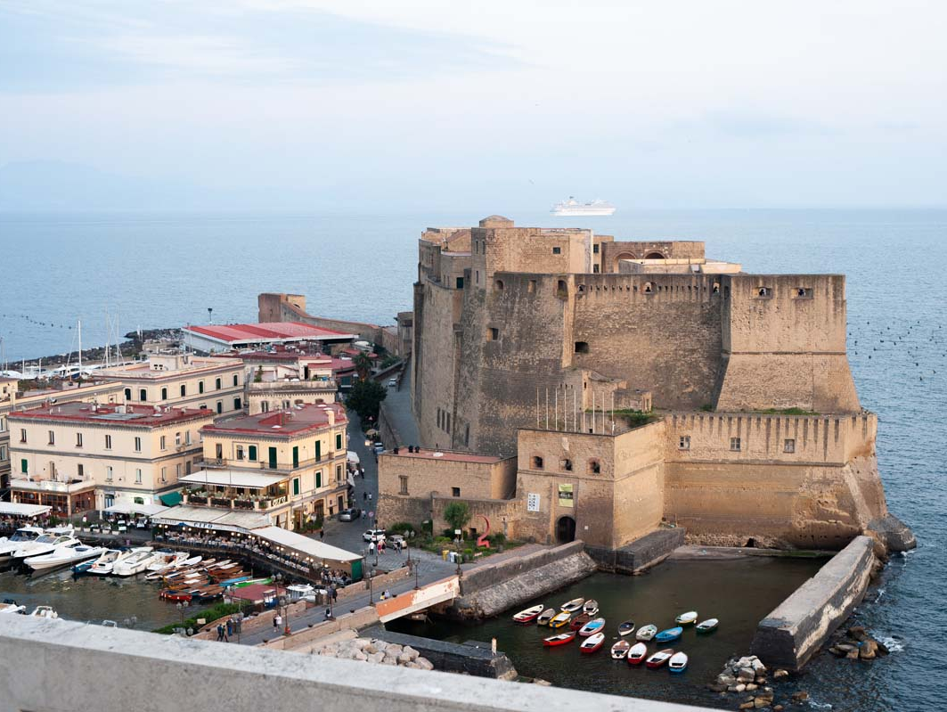
«Un anno di Rotary»

Slide 2
Il Consiglio Direttivo 2017-2018
Presidente 2017-2018 – Alfredo Ruosi
Presidente Incoming 2018-2019 – Gianfranco Vallone
Past President 2016-2017 – Mauro Giancaspro
Vicepresidenti – Pasquale Di Costanzo; Gianni Tomo
Consigliere Segretario – Federico d’Aniello
Segretario Esecutivo – Federico d’Aniello
Co – Segretario – Lucio Todisco
Prefetto – Sergio Sangiovanni
Co – Prefetto – Giuseppina D’Aniello
Tesoriere – Davide Leonardi
Consiglieri – Alfredo Contieri, Dino Falconio; Marco Montefusco; Roberto Vona

Slide 3
I Valori comuni del mondo Rotary

Slide 4
I nostri valori

Slide 5
“Un Rotariano, Un albero” – La mission internazionale

Slide 6
La missione del Rotary International dell’anno

Slide 8
I progetti di Club a.r.2017-2018
«Progetto Seconda Chance»
Progetto «Health Point» – Scuole della Salute Emotiva e Comportamentale
Progetto Giardino degli Scalzi
«Premio Siciliano»
Premio «Castel dell’Ovo»
Restauro Vasca Bronzea - MANN
Progetto Etica e Legalità
Borsa di studio «Salvo Sapio»

Slide 9
PROGETTO di Club
«GIARDINO DEGLI SCALZI»
Il Progetto ha visto nell'ambito del tema dell'anno del Presidente Internazionale: "Un rotariano, un albero" la piantumazione di 12 alberi da frutto nel recuperato Giardino degli Scalzi a MATERDEI, storico giardino di 2500 metri quadrati che risale al 1700 ed affidato in gestione all'Associazione Asso.Gio.Ca.
I PROGETTI
DISTRETTUALI
Il "Frutteto della Legalità" -Il Club, con altri 22 Club del Distretto, capofila il RC Ercolano ha realizzato: “Il Frutteto della Legalità” piantumando 400 specie di alberi nel Fondo della Cooperativa «Siani» sequestrato alla Criminalità organizzata. La consegna ufficiale è stata fatta nel corso della "Giornata Mondiale della Terra”.
Recupero del "Filare Borbonico" presso l'Oasi WWF degli Astroni sito a Napoli per la piantumazione di 120 Querce distrutte dagli incendi della notte del 17/8/17;
La Collina dei Ciliegi - presso il Parco Antonio D'Acunto a Piscinola, dove nell'oasi ecologica del Comune, abbiamo piantumato 30 Ciliegi, evocando l’antica vocazione del territorio.
PROGETTO
SECONDA CHANCE
“Seconda Chance” è un progetto finanziato con una campagna di crowdfunding, nato dalla sinergia tra il Rotary 2100 e Meridonare, che si propone di permettere ai ragazzi fino a 29 anni, rinchiusi nelle carceri minorili o in esecuzione penale esterna, che hanno frequentato un corso di studio anche professionale e che sono pronti e disponibili a partecipare al processo di reinserimento lavorativo in aziende appositamente
selezionate, partecipando ad un percorso formativo in linea con le loro vocazioni.
Il progetto nasce dalla sinergia tra il ns. Presidente Alfredo Ruosi ed il Governatore del Distretto 2100 Luciano Lucania, il quale nel corso delle sue visite ai Club, ha presentato il progetto ai soci del Distretto.
PROGETTO
"HEALTH POINT"
Il Progetto ha visto la creazione di una serie di “Health Point”, sportelli e “punti d’ascolto” realizzati da professionisti dell’ambito considerato, i quali opportunamente formati, hanno offerto ai cittadini un supporto ed un reale aiuto sotto forma di interventi di counseling psicologico, di psicoeducazione e, se necessario, un primo intervento clinico. Il progetto ha ottenuto valenza distrettuale ed ha visto coinvolti i RC: Napoli Posillipo, Napoli Sud Ovest, Napoli Ovest e Napoli Castel Sant'Elmo.

Slide 10
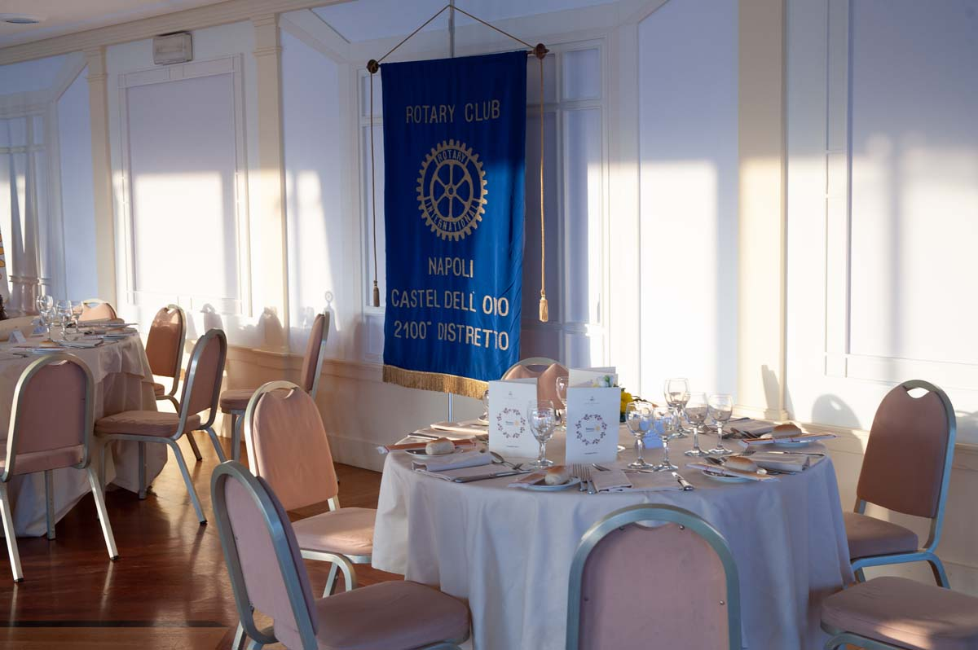
«Le conviviali»

Slide 11
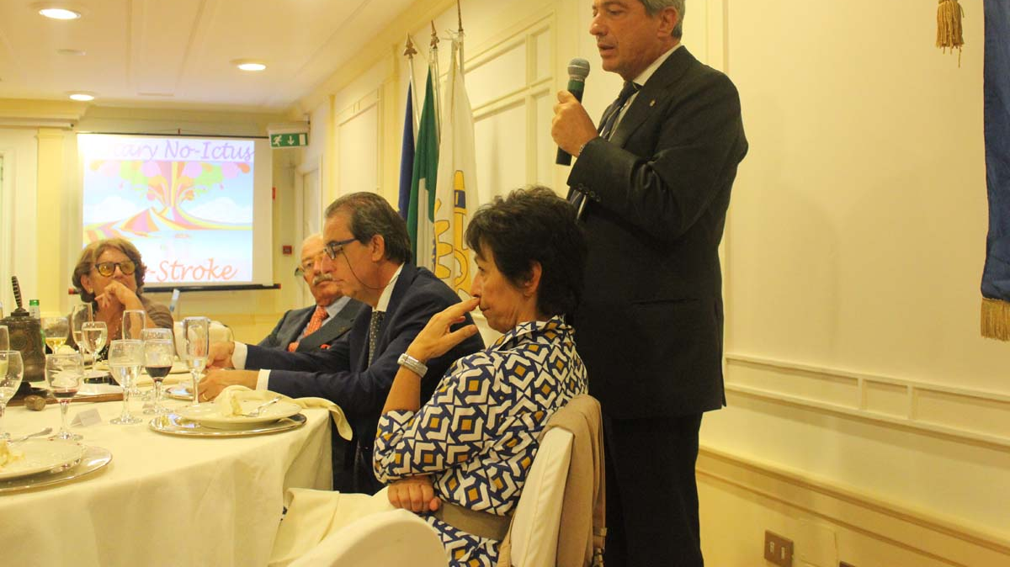
Interclub con il RC Napoli Posillipo – Settembre 2017

Slide 12
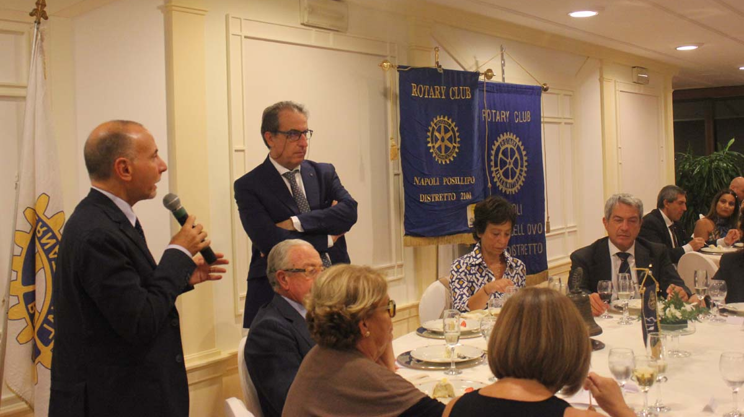

Slide 13
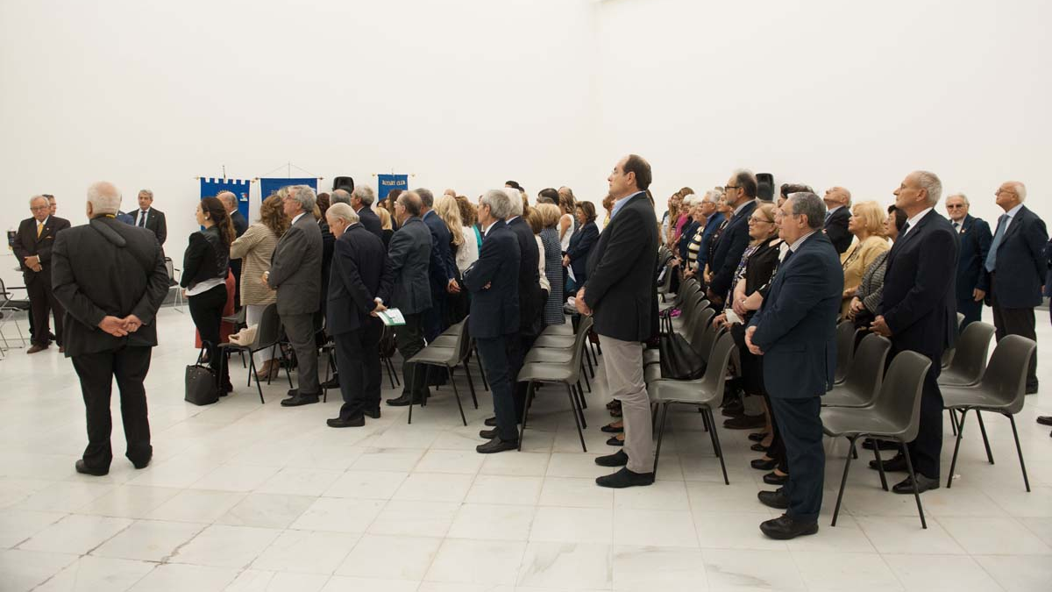
Conviviale al Museo Archeologico Nazionale Settembre 2017

Slide 14
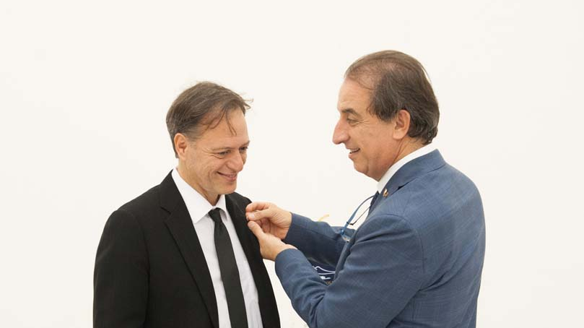
Il Direttore Paolo Giulierini diventa Socio Onorario del Club

Slide 15
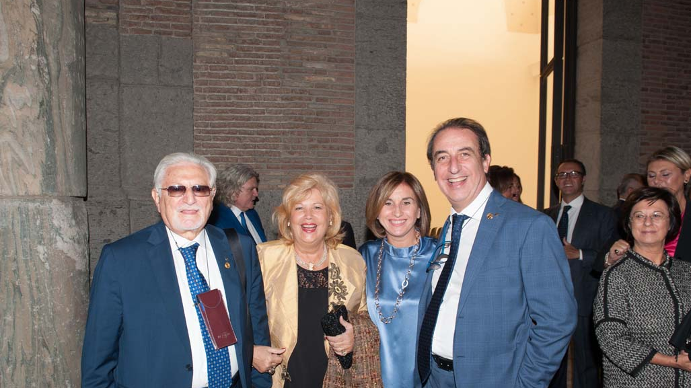

Slide 16
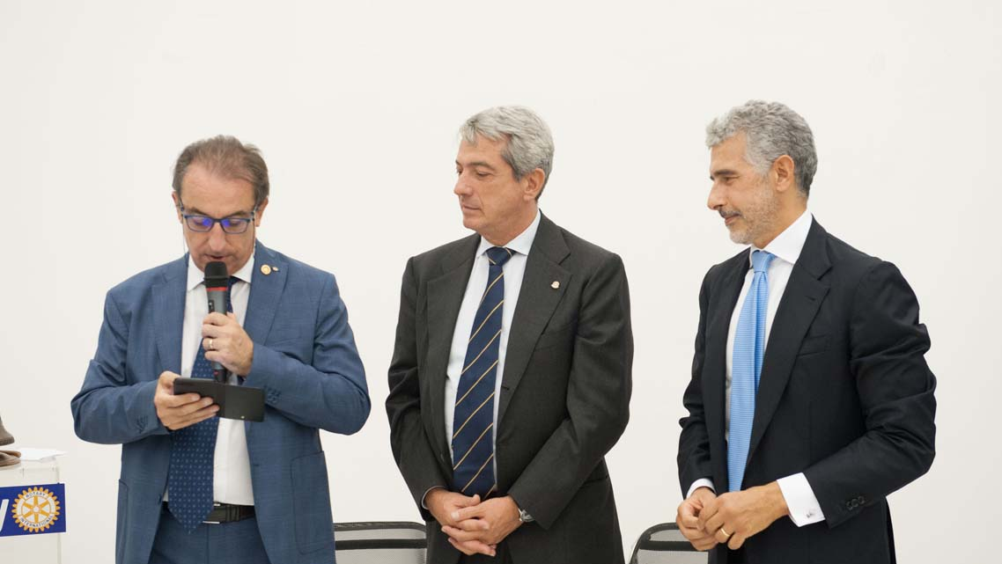

Slide 17
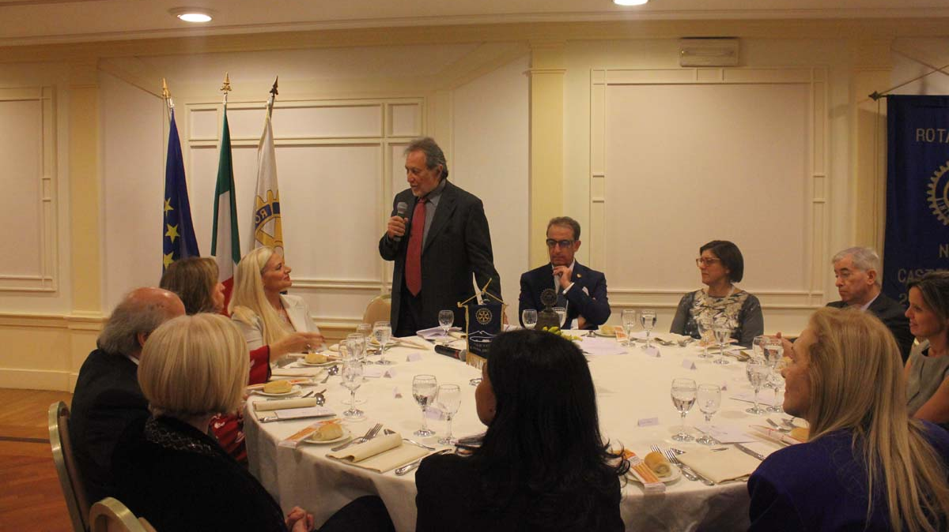
Serata con il Maestro Filippo Zigante - Direttore artistico ANCEM (Orchestra da camera) di Napoli Ottobre 2017

Slide 18
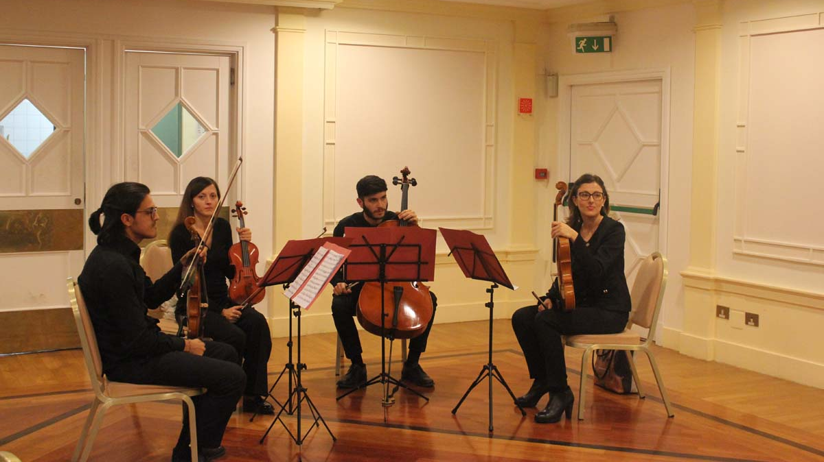

Slide 19
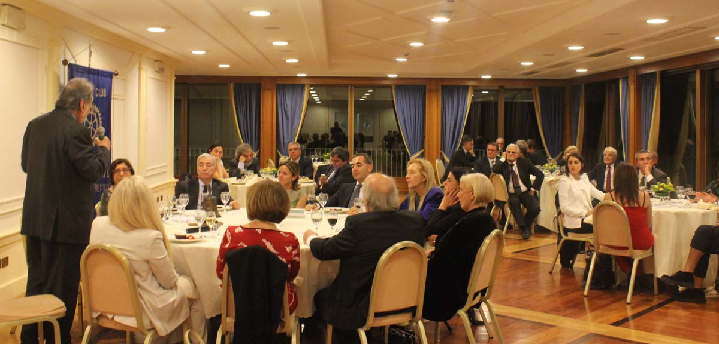

Slide 20
Conviviale interclub con l’Ambasciatore d’Italia in Inghilterra Terracciano novembre 2017

Slide 22
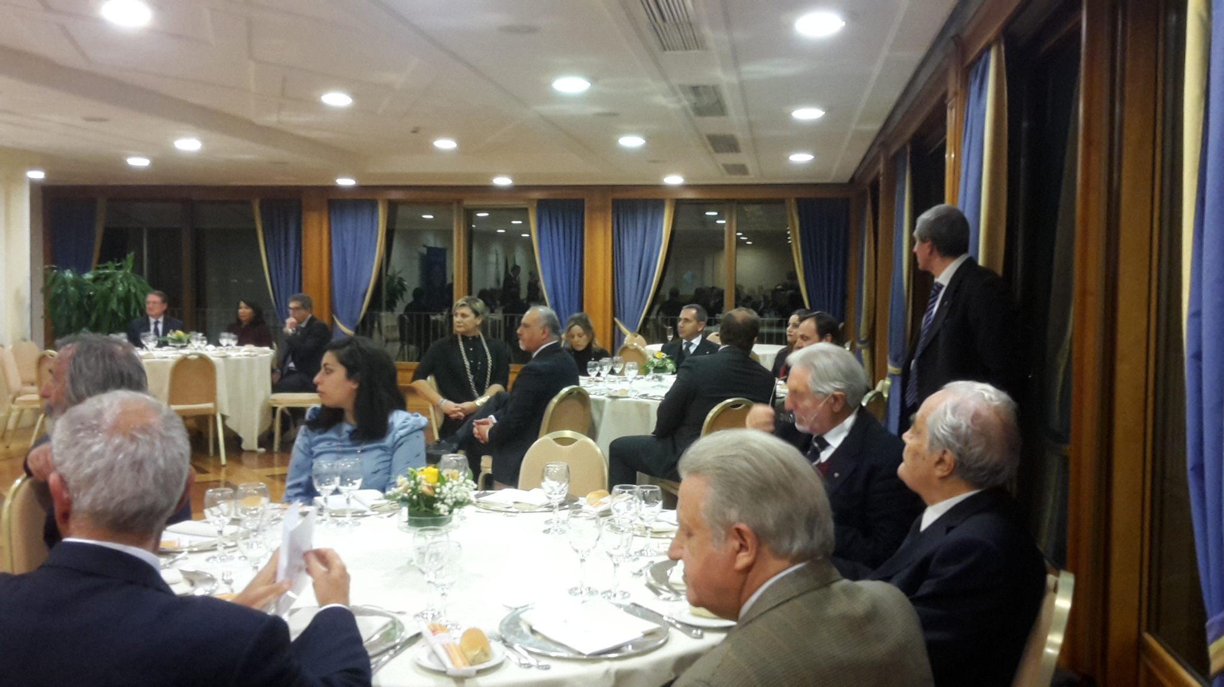
Conviviale sui progetti di Club novembre 2017

Slide 23
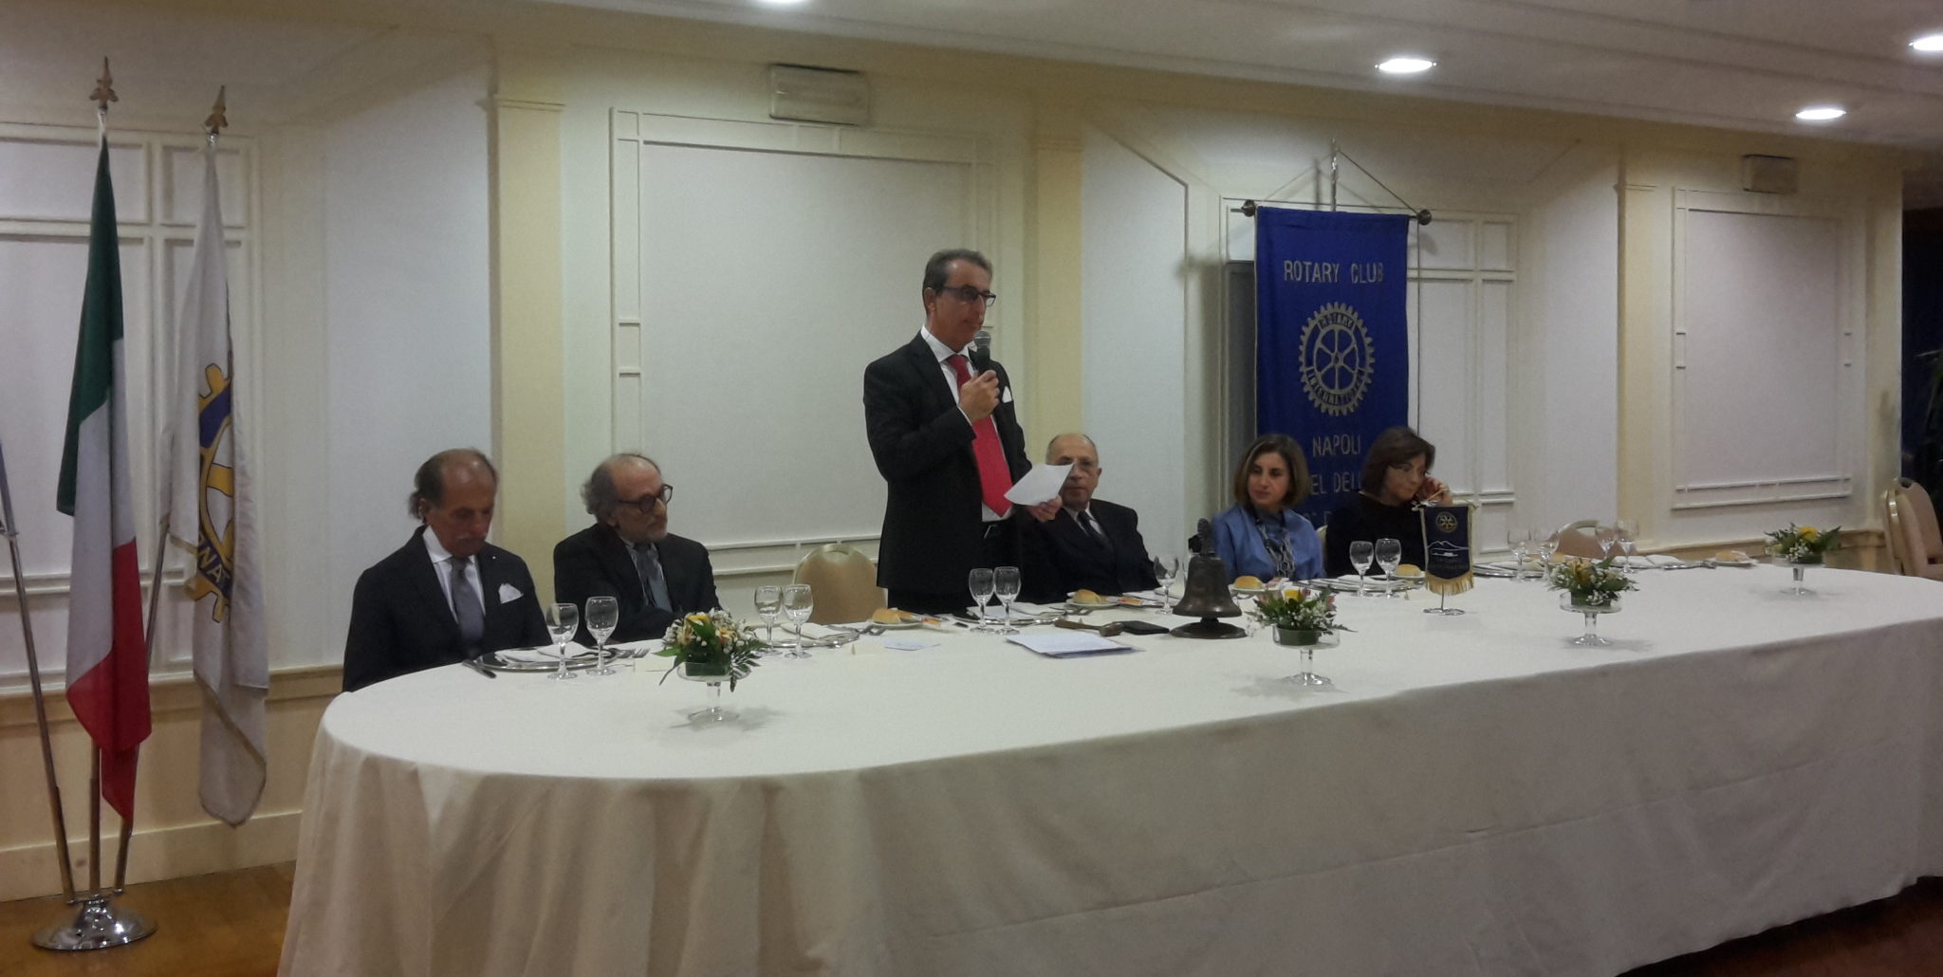

Slide 24
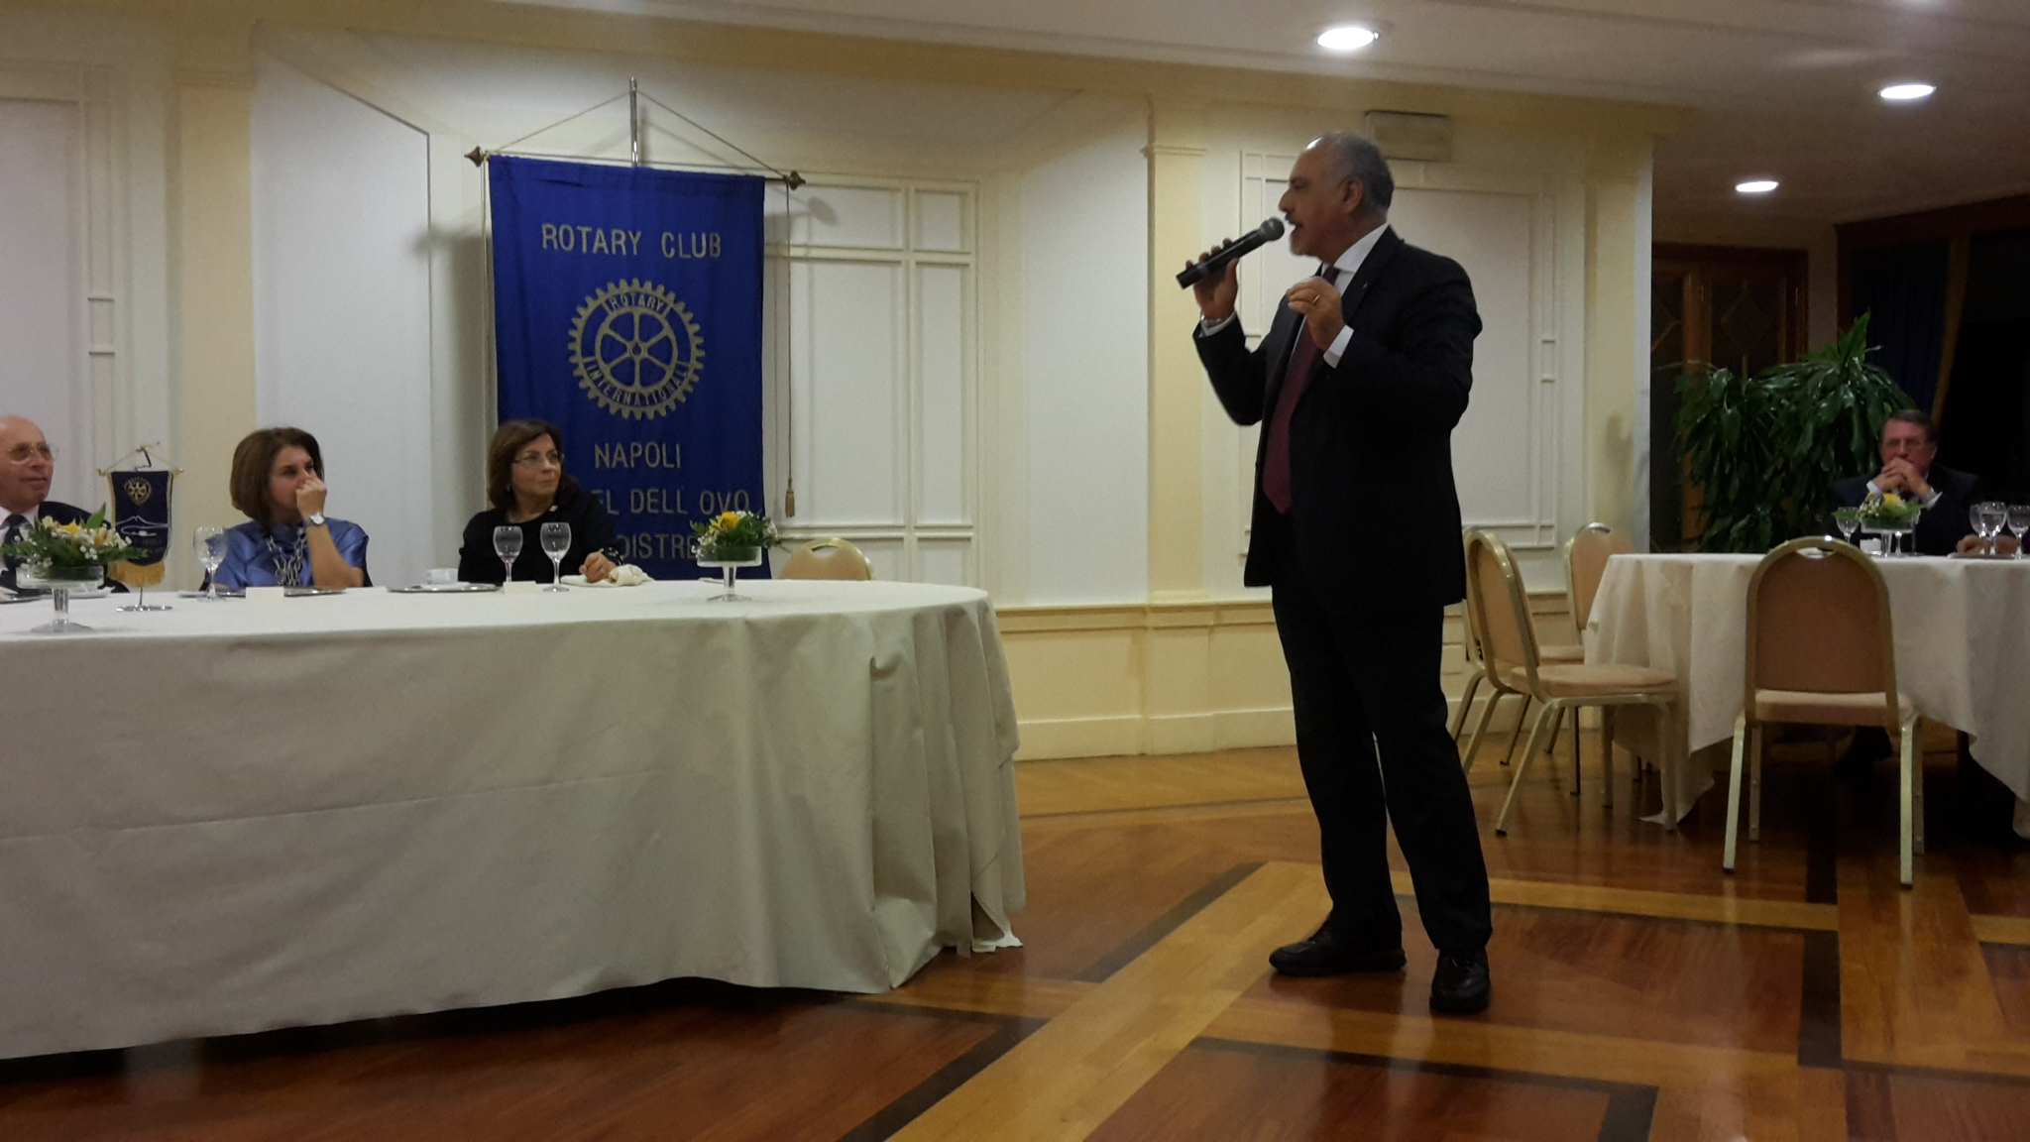
La presentazione del progetto «Health Point» da parte del socio Vincenzo Barretta

Slide 25
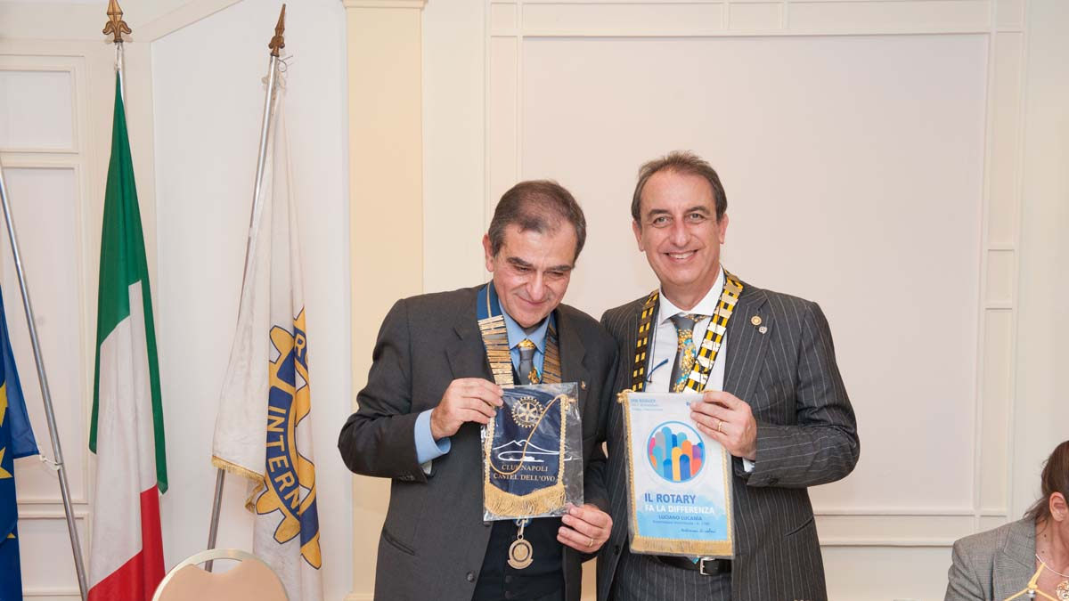
Festa degli auguri e visita del DG Luciano Lucania dicembre 2017

Slide 26
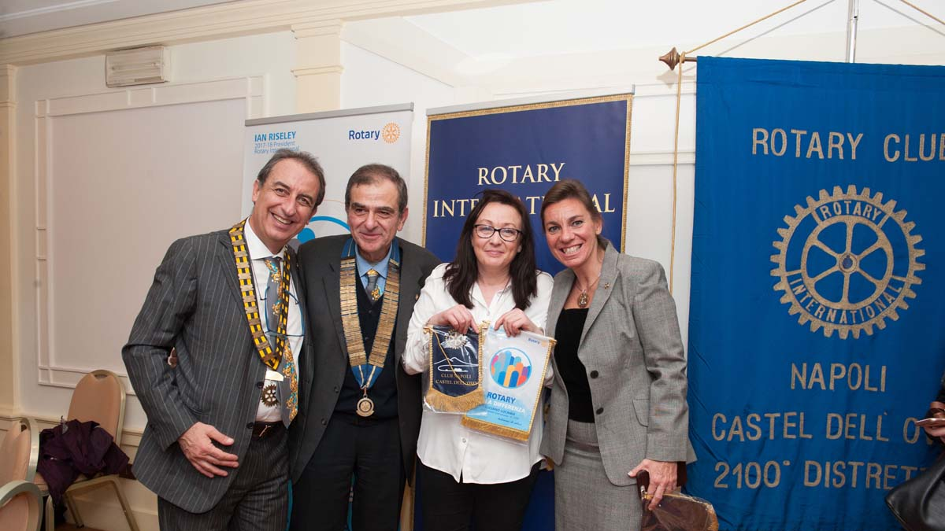

Slide 27
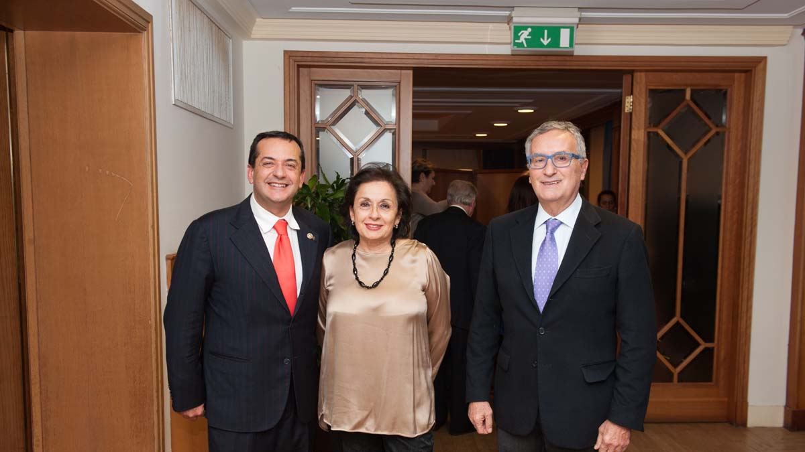
Il socio onorario Dott.Franco Roberti con il Past President Dino Falconio

Slide 28
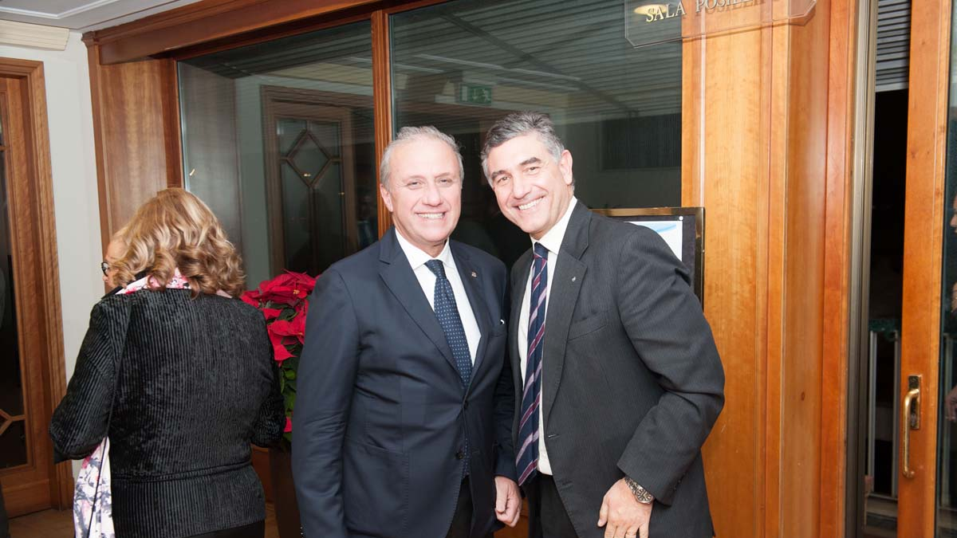
I Past President Gianni Tomo e Roberto Vona

Slide 29
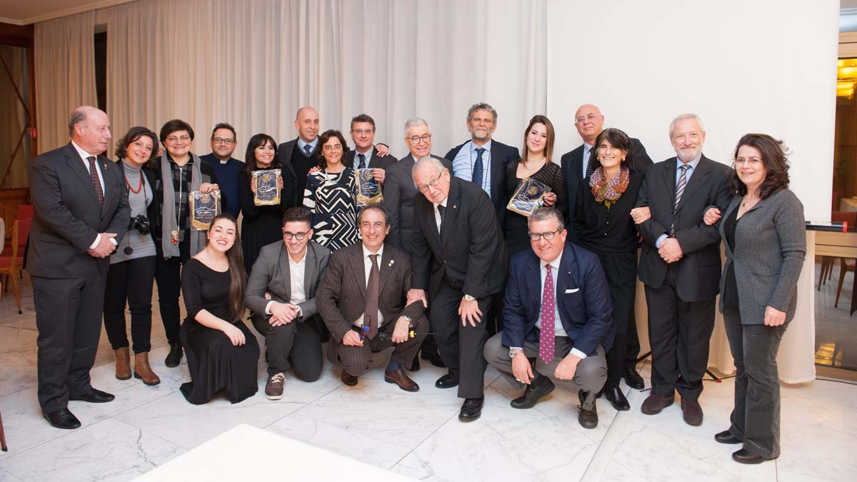
Conviviale valorizzazione “Borgo dei Vergini” gennaio 2018

Slide 30
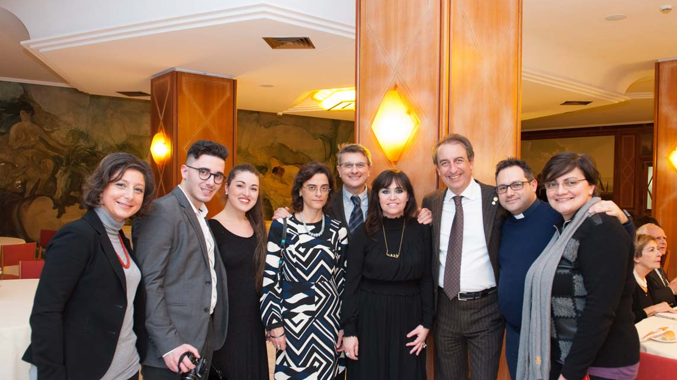
I membri delle Associazioni coinvolte

Slide 31
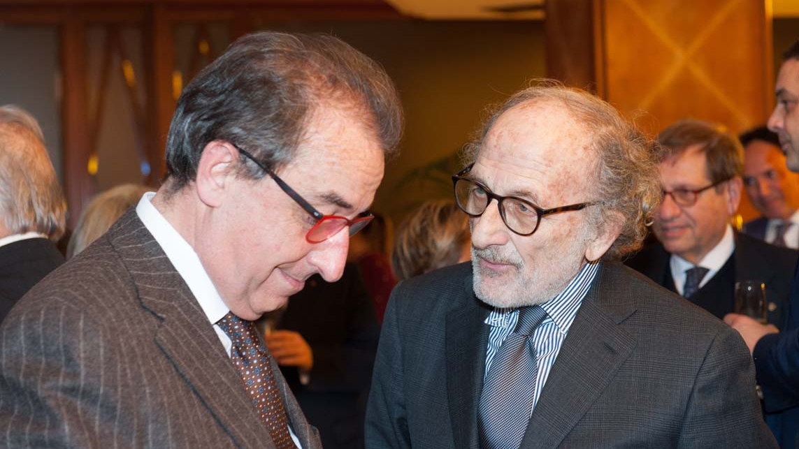

Slide 32
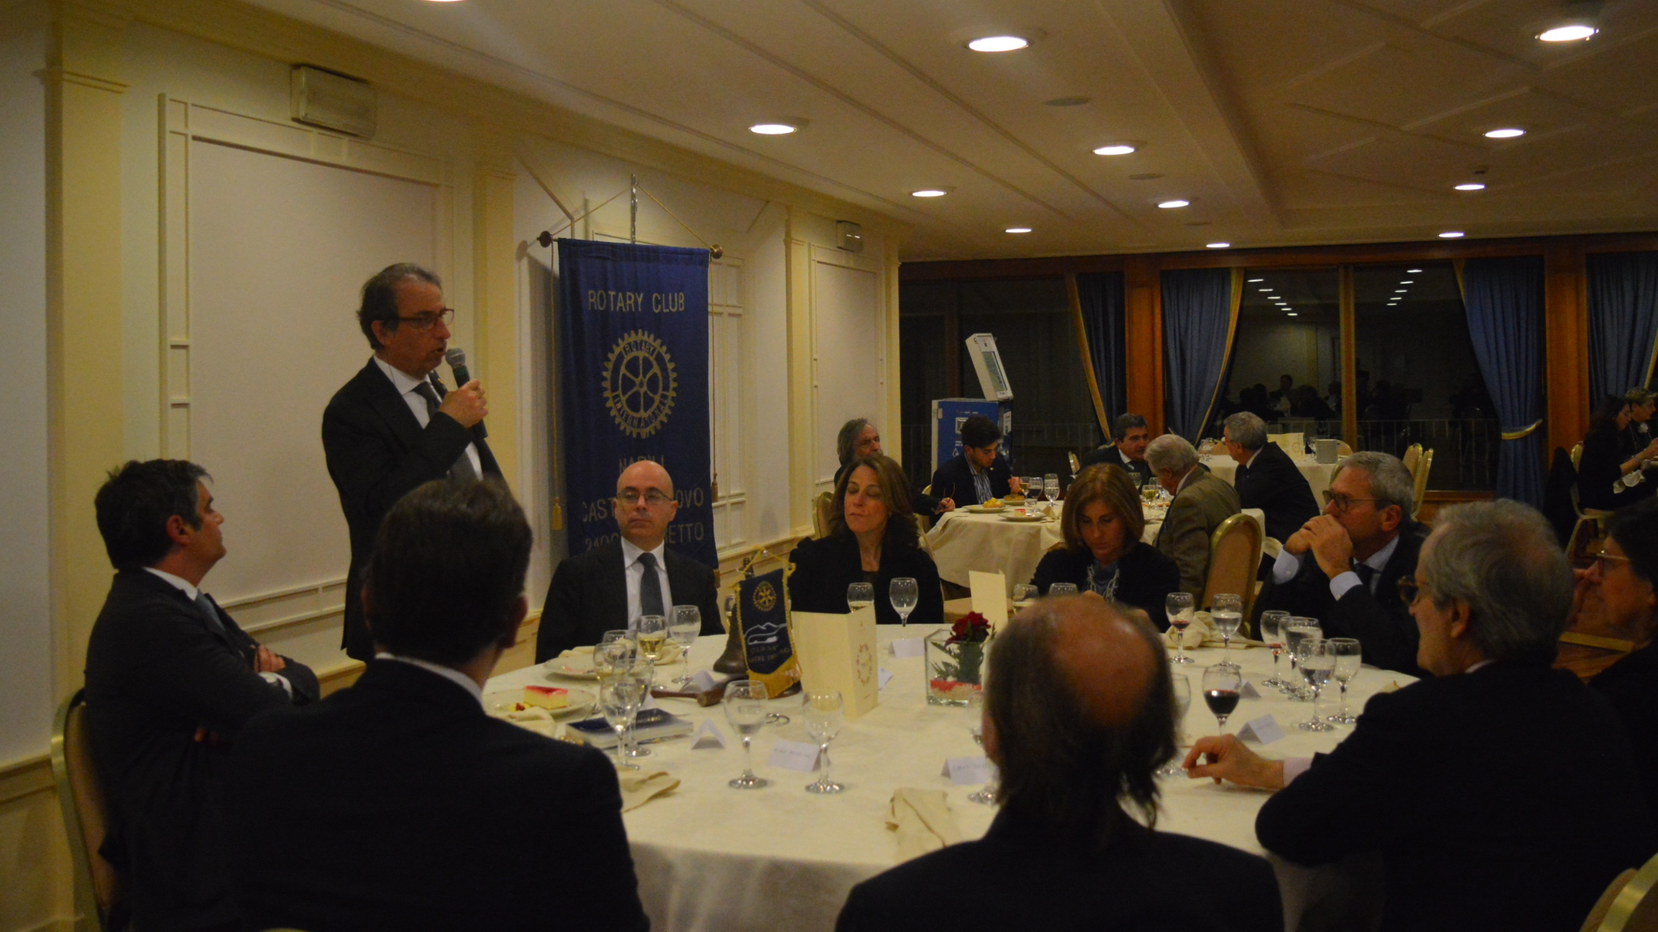
Conviviale con Il Prof.Daniele Marrama febbraio 2018

Slide 33
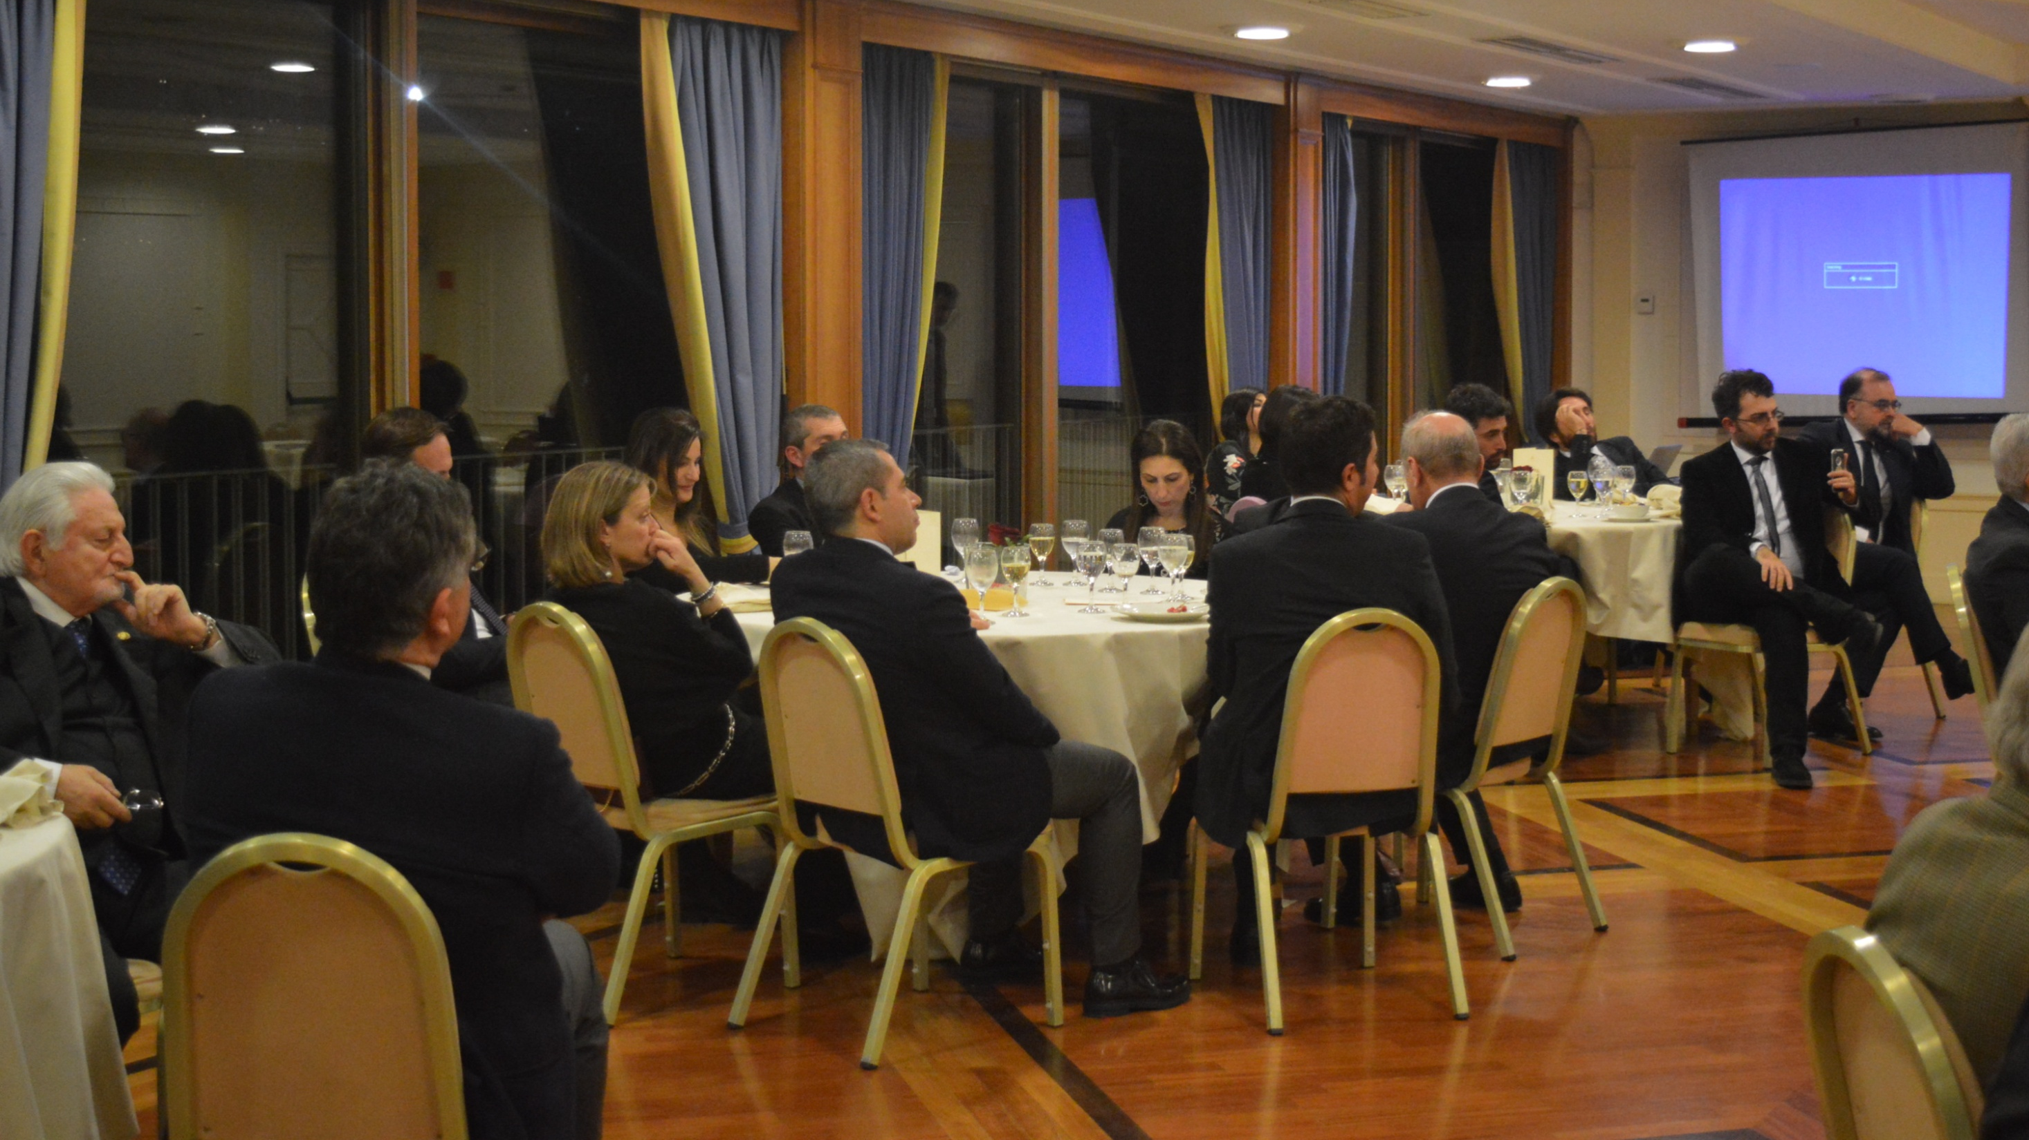

Slide 34
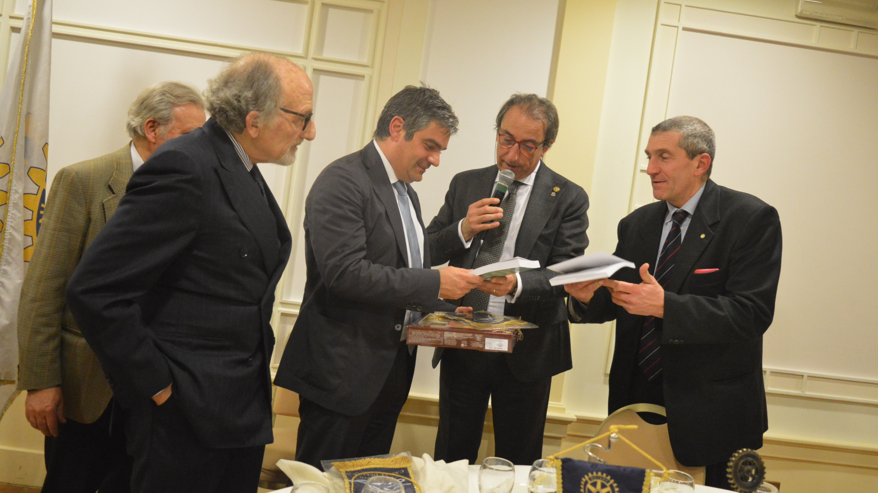

Slide 35
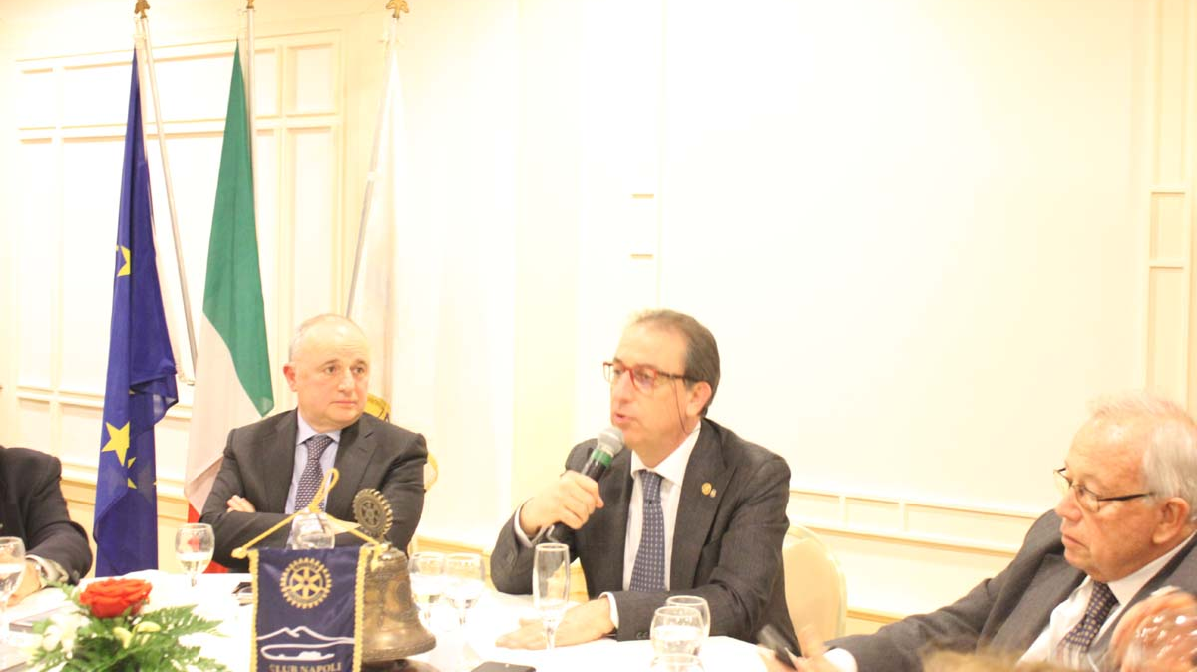
Conviviale sul Mezzogiorno con il Prof.Francesco Dandolo marzo 2018

Slide 36
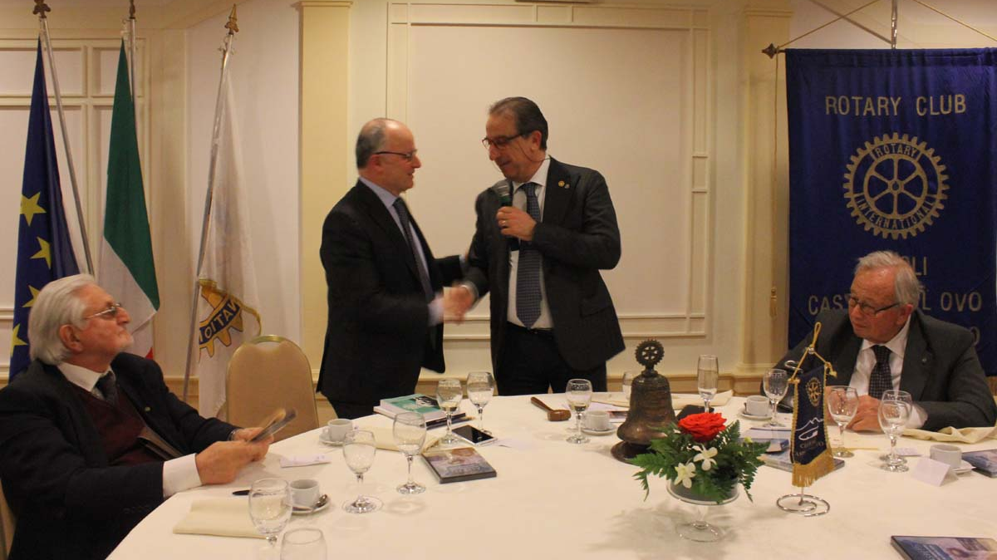

Slide 37
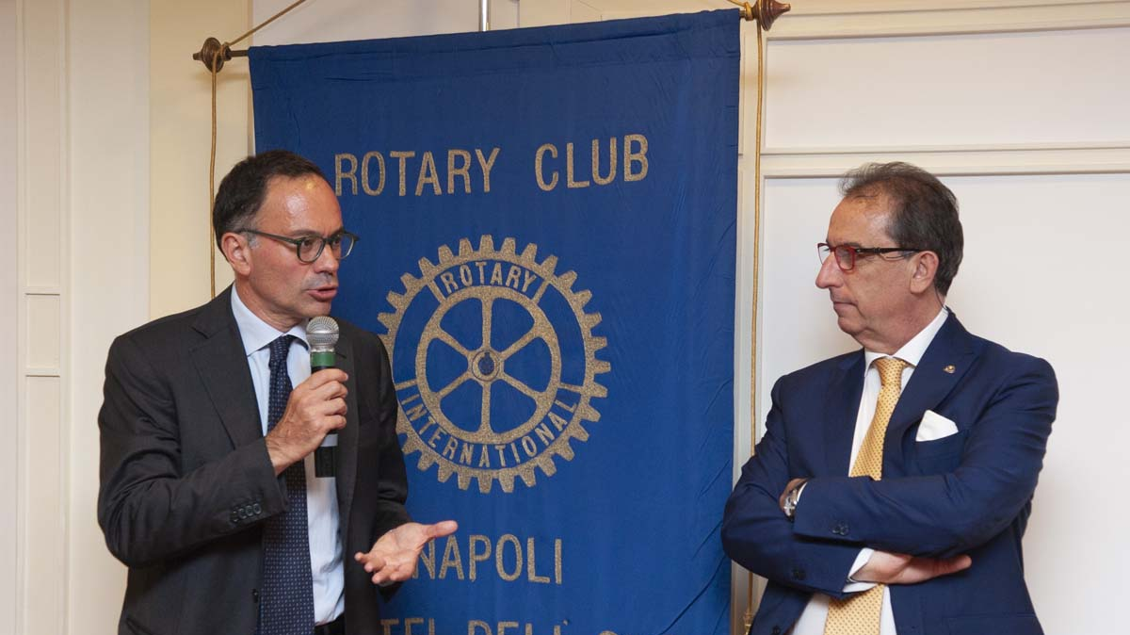
Conviviale con l’AD di Gesac Armando Brunini maggio 2018

Slide 38
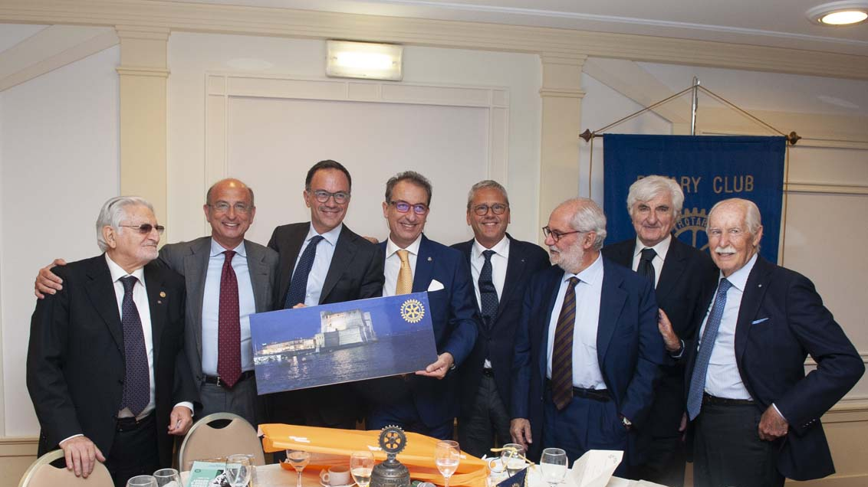
Foto con gli ospiti della serata conviviale

Slide 39
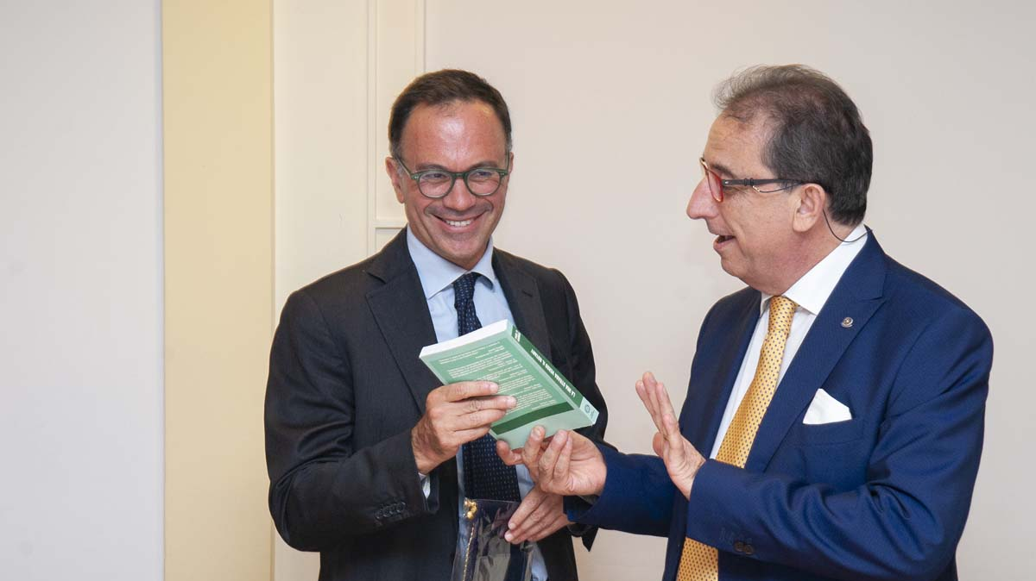

Slide 40
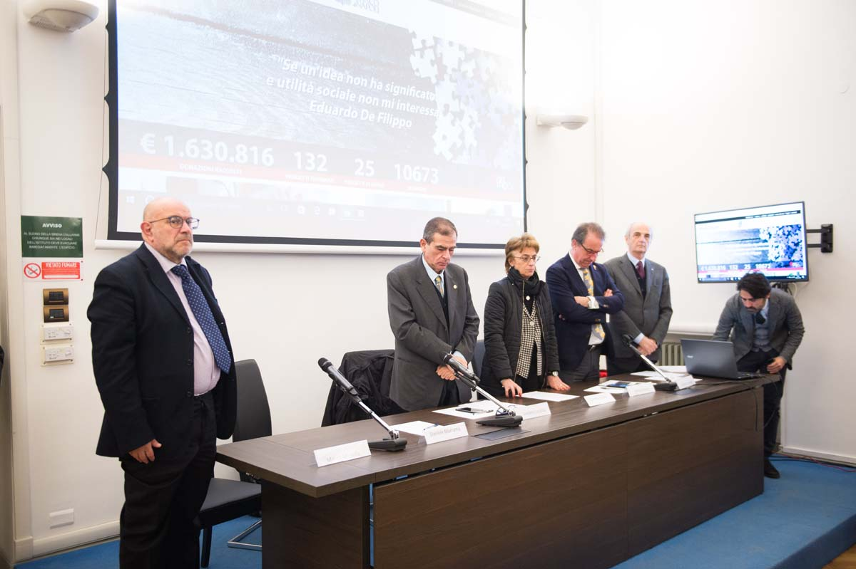
«Progetto Seconda Chance»

Slide 41
«Progetto Seconda Chance»
“Seconda Chance” è un progetto finanziato con una campagna di crowdfunding, nato dalla sinergia tra il Rotary 2100 e Meridonare, che si è proposto di permettere ai ragazzi fino a 29 anni, rinchiusi nelle carceri minori, o in esecuzione penale esterna, che sono pronti e disponibili a partecipare al processo di inserimento lavorativo in aziende appositamente selezionate, per entrare nel mondo del lavoro, partecipando ad un percorso formativo in linea con le loro vocazioni, attraverso l’attribuzione di una “Borsa Lavoro” per un periodo di 8 mesi e un relativo rimborso mensile di 400,00 euro. “Seconda chance” vuole dare la possibilità a giovani detenuti di riappropriarsi della loro vita e della loro dignità di uomini facendogli svolgere un’attività che permetta loro di evitare una cronicizzazione del disturbo anti-sociale che ha portato l’individuo a compiere il reato. Il Rotary ha messo a disposizione un tutor per ciascun partecipante al progetto.
“Seconda Chance” è stato presento lunedì 29 gennaio , presso la sala Marrama della Fondazione Banco di Napoli, in via dei Tribunali 213 – Napoli. Ad illustrare i dettagli e l’importanza sociale del progetto sono stati: Luciano Lucania, Governatore Rotary 2100 (Campania, Calabria e parte della Basilicata); Daniele Marrama, Presidente Fondazione Banco di Napoli; Marco Musella, Presidente di Meridonare; Antonio De Iesu, Questore di Napoli; Alfredo Ruosi, Presidente Rotary Napoli Castel dell’Ovo; Samuele Ciambriello, Garante Regionale dei Detenuti; Cardinale Crescenzio Sepe; Ubaldo Del Monaco, Comandante Provinciale dei Carabinieri; Gemma Tuccillo, Capo Dipartimento della Giustizia Minorile e di Comunità; Gianluca Guida, Direttore Ipm Nisida e Ariola.
Link web: https://www.rotarynapolicasteldellovo.it/progetto-seconda-chance/

Slide 42
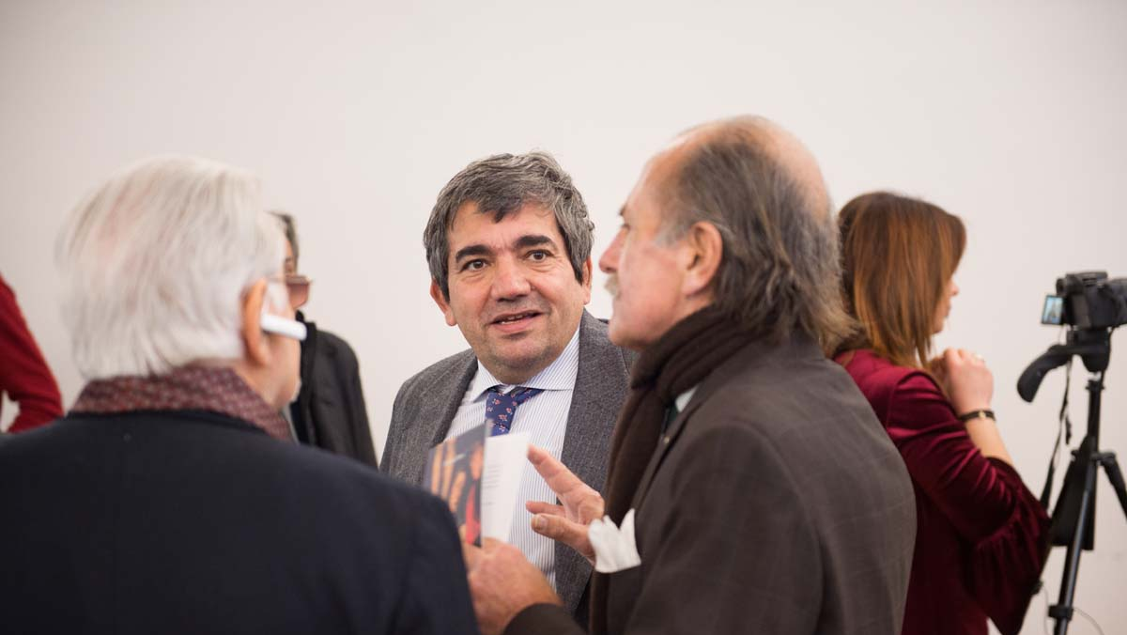
La presentazione presso la Fondazione Banco di Napoli

Slide 43
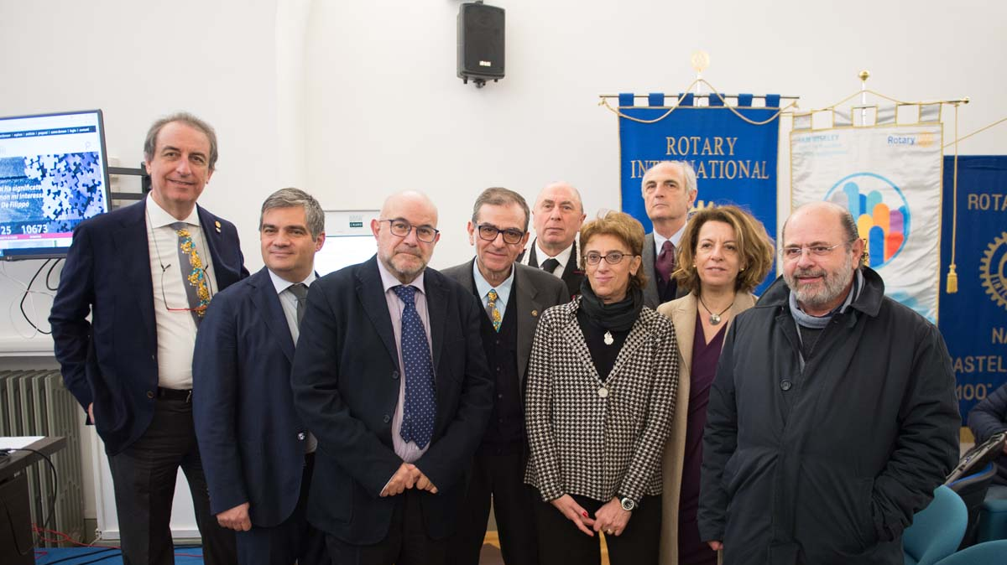
Il Presidente Ruosi, con il DG Luciano Lucania, Il DG Incoming Iovieno, Daniele Marrama, presidente Fondazione Banco di Napoli; Marco Musella, presidente di Meridonare, Gemma Tuccillo, capo dipartimento della Giustizia Minorile e di Comunità

Slide 44
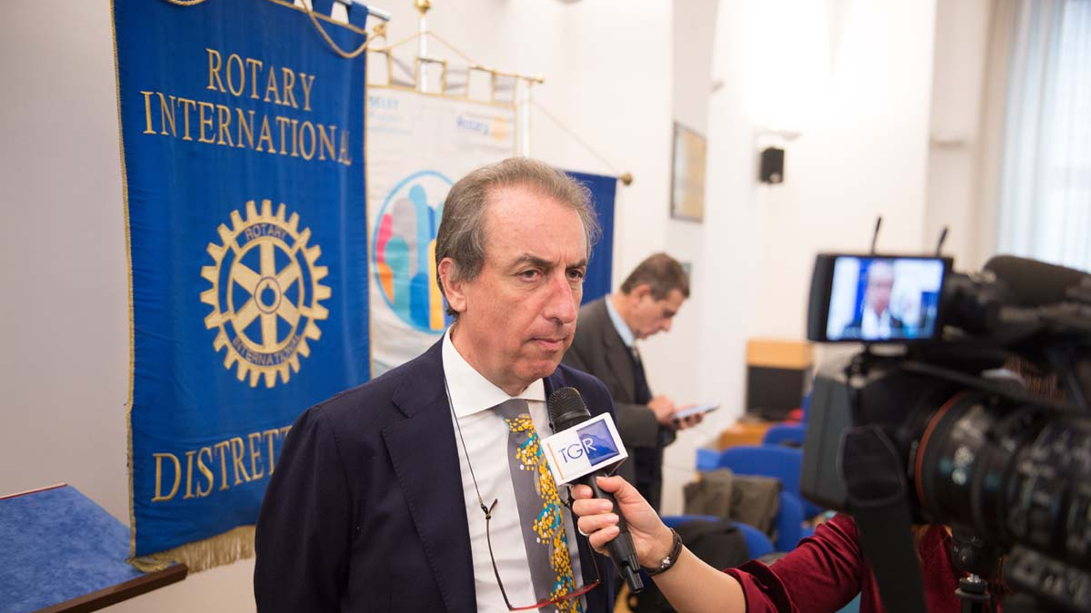
Intervista per il TGR Campania

Slide 45
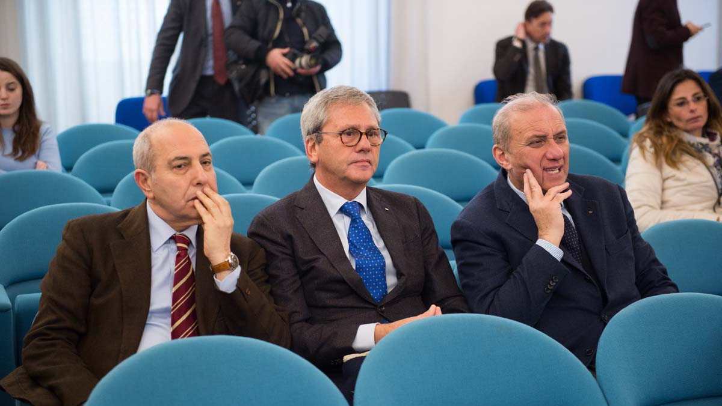

Slide 46
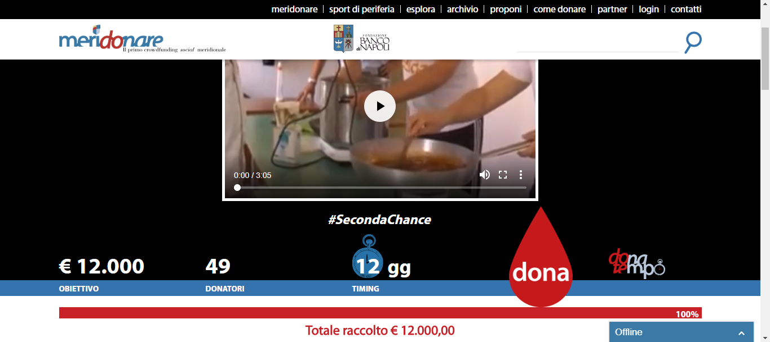
La partnership con Meridonare

Slide 47
AL XL Congresso di Sorrento

Slide 48
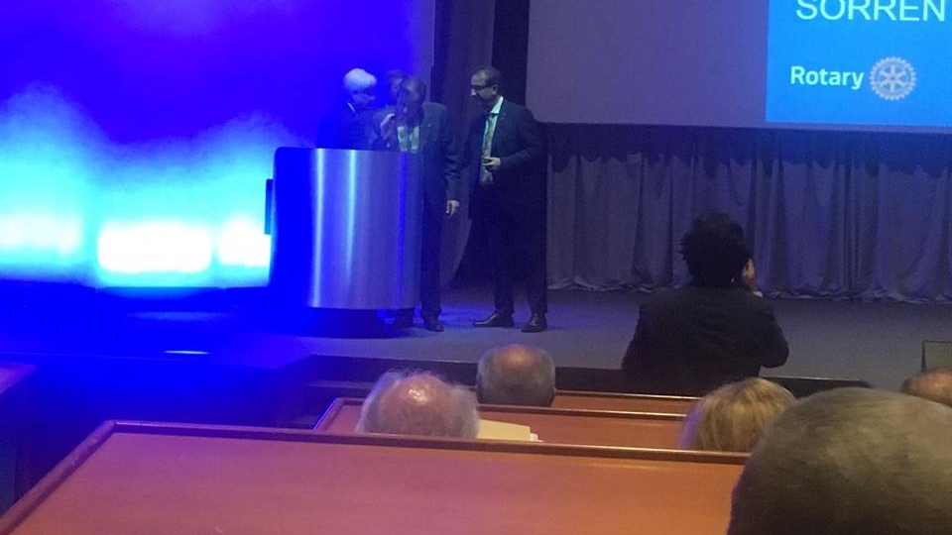
Dal Distretto 2100 la Paul Harris per il progetto

Slide 49
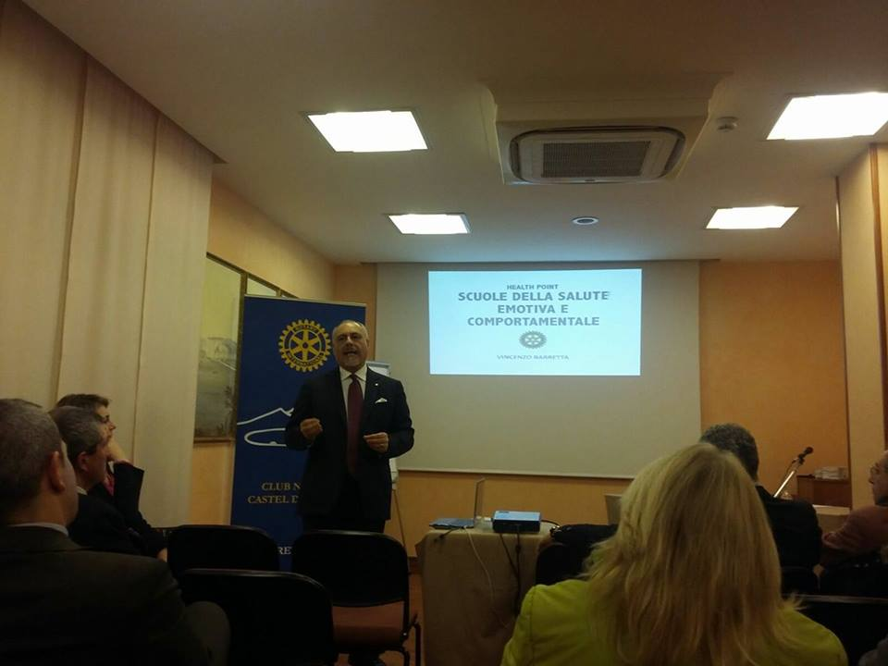
«Progetto Health Point – Scuole della Salute Emotiva e Comportamentale»

Slide 50
«Progetto Health Point: scuole della salute emotiva e comportamentale»
L’iniziativa degli Health Point – Scuole Territoriali della Salute Emotiva e Comportamentale è stata sostenuta dai: Rotary Club Napoli Castel dell’Ovo- Rotary Club Napoli Posillipo - Rotary Club Napoli Castel Sant'Elmo - Rotary Club Napoli Ovest - Rotary Club Napoli Sud Ovest -Fondazione Antoniano – Centro Studi AdAstra – Fondazione Pellegrini- Asso Gio.ca – Sorbino.
La presentazione del progetto è avvenuta il 27 febbraio presso la Sala del Capitolo a San Domenico Maggiore. Il progetto si è posto come obiettivo la prevenzione e la promozione della salute emotiva e comportamentale per uno sviluppo sociale ed economico del territorio, partendo proprio dai cittadini e coinvolgendoli in prima persona.
La necessità di promuovere e di tutelare la Salute Emotiva e Comportamentale rende a sua volta necessario procedere anche all’attivazione di processi di “Empowerment” dei cittadini in generale, trasformandoli, così, in protagonisti attivi all’interno delle dinamiche connesse alle strategie di prevenzione.
A tale scopo occorre renderli consapevoli del loro importante ruolo nell’ambito delle politiche di prevenzione, innanzitutto, sensibilizzandoli rispetto alla problematica e poi rendendoli edotti in merito alle varie tematiche di specifico interesse. Molto spesso tendiamo a percepire la sfera emotiva e comportamentale come un qualcosa che esula dalla salute e dalla prevenzione stessa.
Frequentemente si tende a scindere corpo e mente.
Link web: https://www.rotarynapolicasteldellovo.it/progetto-health-point/

Slide 51
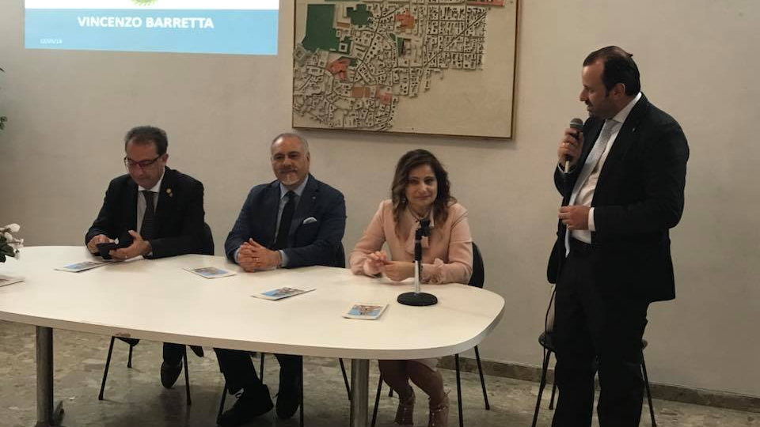

Slide 52
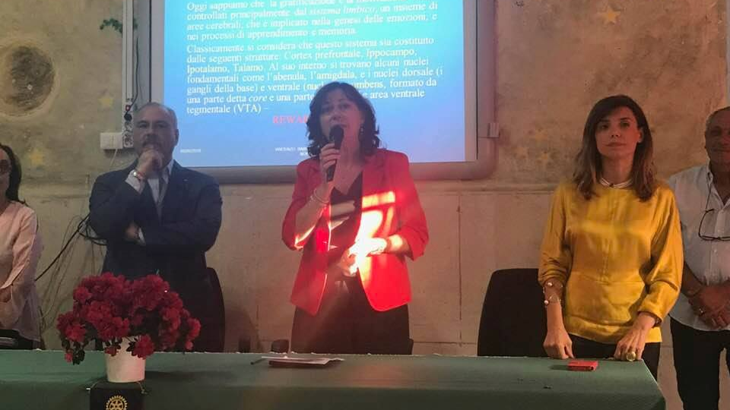

Slide 53
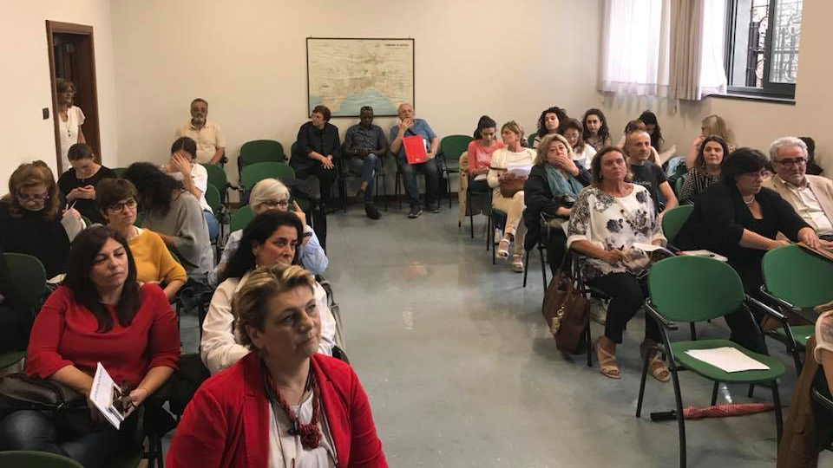

Slide 55
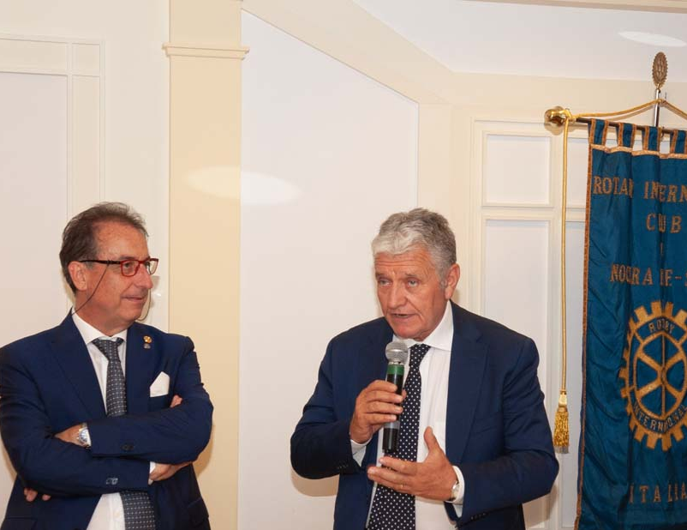
«Premio Siciliano»

Slide 56
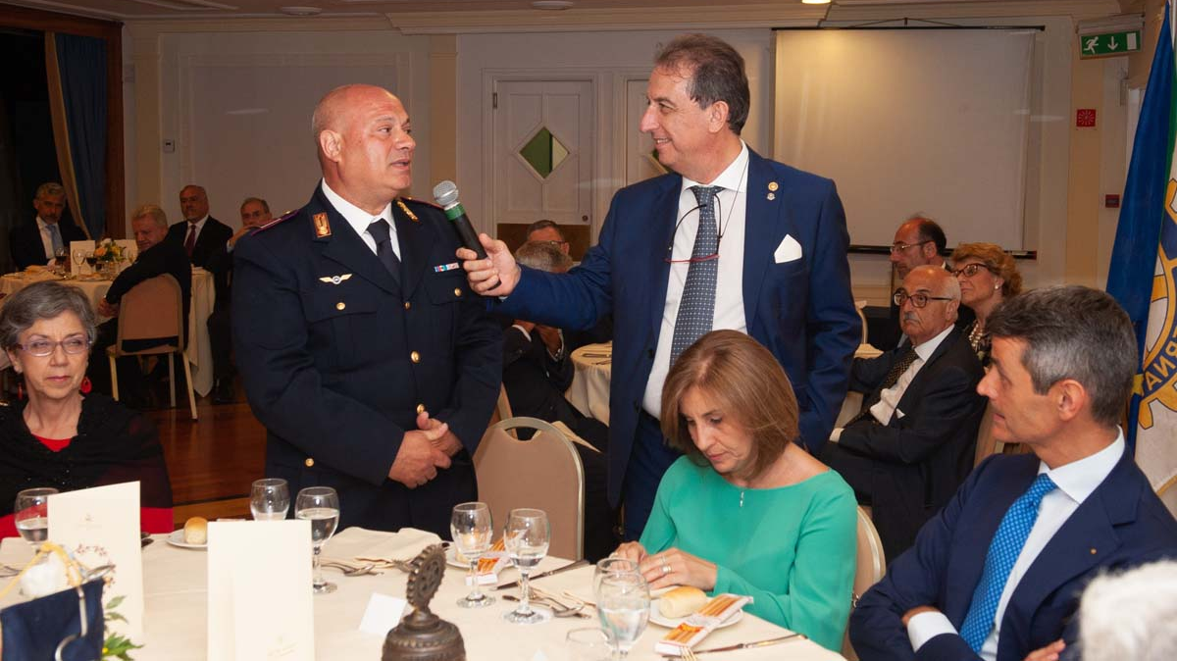

Slide 57
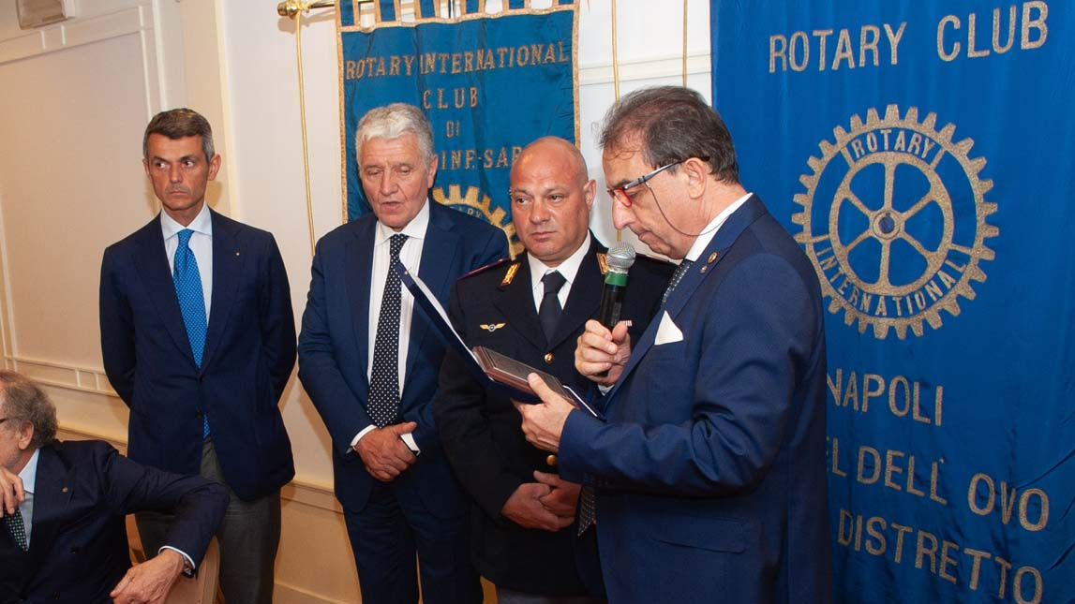
La premiazione alla presenza del Questore De Jesu

Slide 58
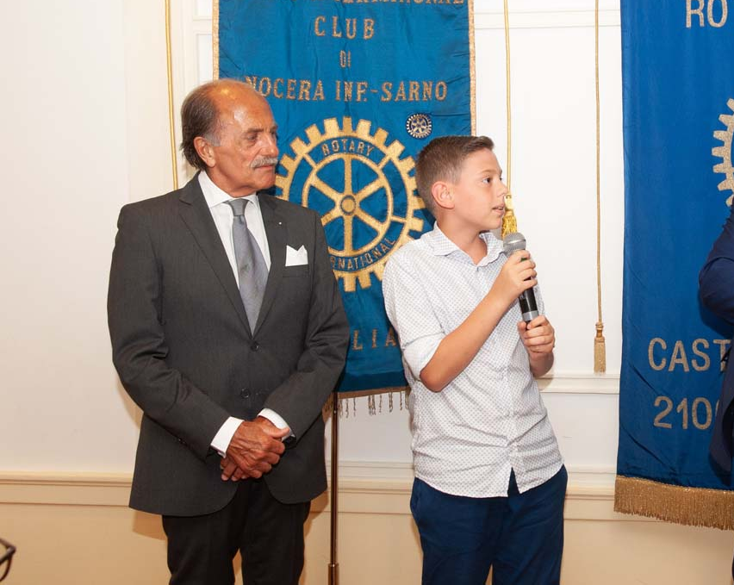
«Premio Castel dell’Ovo»

Slide 59
«I° Premio Castel dell’Ovo»
Il nostro Club Napoli Castel dell’Ovo, già nell’anno sociale 2015/2016, aveva avviato un progetto per informare amici e turisti sui luogh dei primi insediamenti della Città di Napoli del IX secolo a.C.: il Borgo di Santa Lucia e Castel dell’Ovo, con Monte Echia e l’Isolotto di Megaride.
La sede del nostro club è infatti proprio lì, di fronte il Castel dell’Ovo, presso l’hotel Royal Continental, nel punto centrale del Lungomare di Napoli;
Con la preziosa collaborazione dell’Università degli Studi Suor Orsola Benincasa di Napoli, avevamo individuato e descritto quelli che a nostro avviso potevano essere ritenuti i principali monumenti, tutti indicati sul nostro sito www.rotarynapolicasteldellovo.it .
Il nuovo step sarà quello di coinvolgere in questa riscoperta i giovani del quartiere.
Proprio questo è l’intento che ha portato all’istituzione del Premio Rotary Castel dell’Ovo che ha coinvolto , gli studenti che frequentano le scuole medie inferiori e superiori della zona e che potranno, per la prima volta, essere attori protagonisti di una importante operazione di rilancio della zona.
Oggetto del Concorso è quello di descrivere un angolo caratteristico del quartiere S. Lucia nel modo che si riterrà più opportuno, valorizzandolo agli occhi di un gruppo immaginario di turisti ivi accompagnati in visita.

Slide 60
«I° Premio Castel dell’Ovo»
Nella corso della conviviale del mese di giugno, presso la nostra sede sociale dell’Hotel Royal Continental, a cura del consocio Renato Silvestre, Presidente Eletto per l’anno 2019/2010, nonché responsabile del progetto, si è tenuta anche la manifestazione sociale legata al Premio «Castel dell’Ovo».
Sono stati presenti i dirigenti degli Istituti Comprensorio Baracca di Napoli e Boccioni Palizzi con gli alunni che hanno vinto la prima edizione del Premio Castel dell'Ovo, alunni che sono stati premiati con una targa e con un buono per acquisto libri.

Slide 61
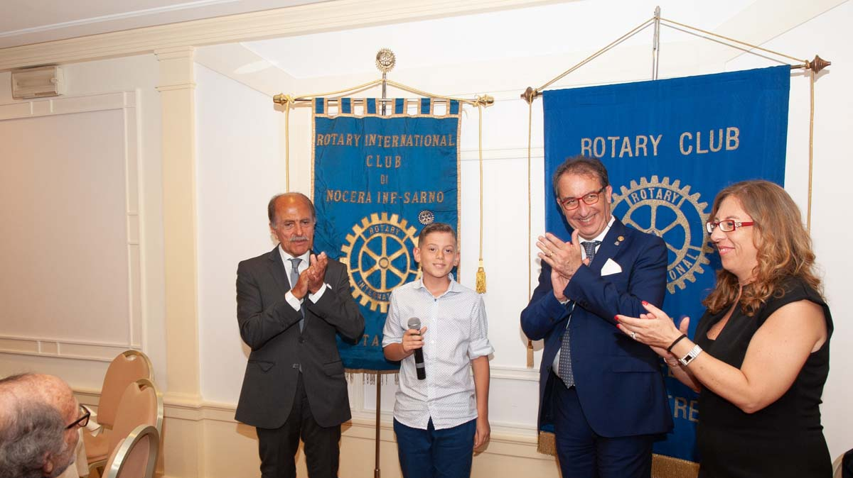
La premiazione alla presenza del Presidente Ruosi e del Presidente Designato Renato Silvestre

Slide 62
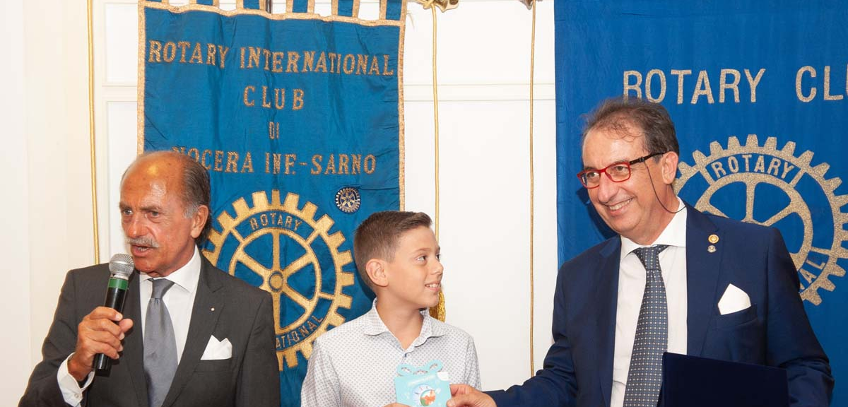

Slide 63
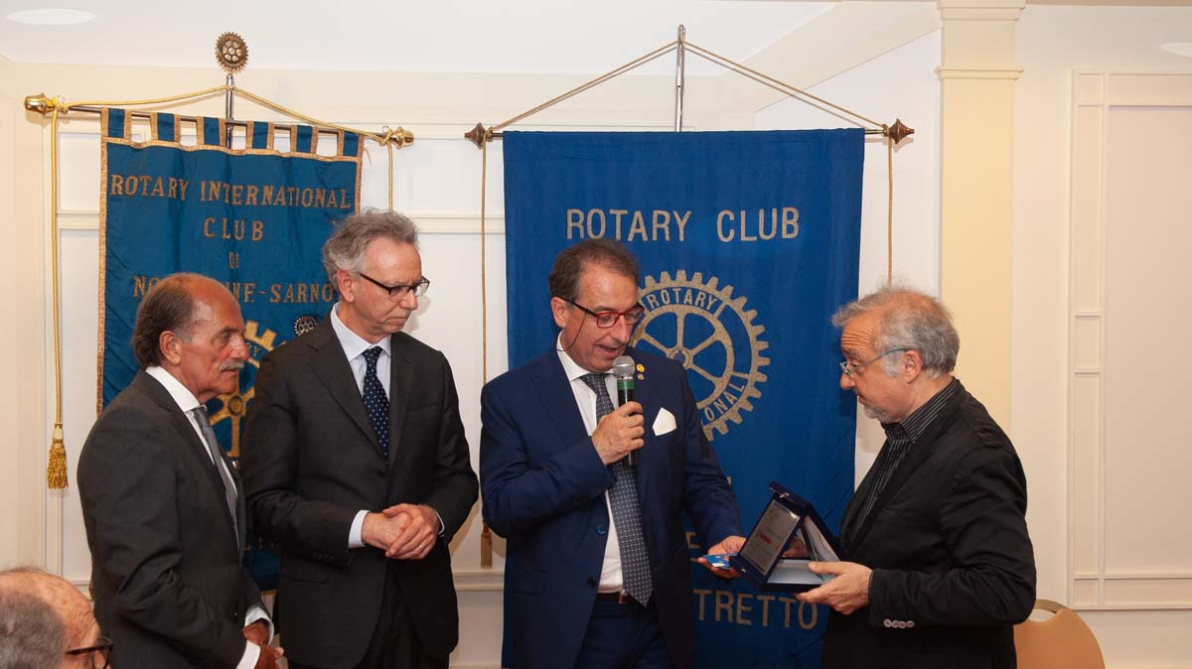

Slide 64
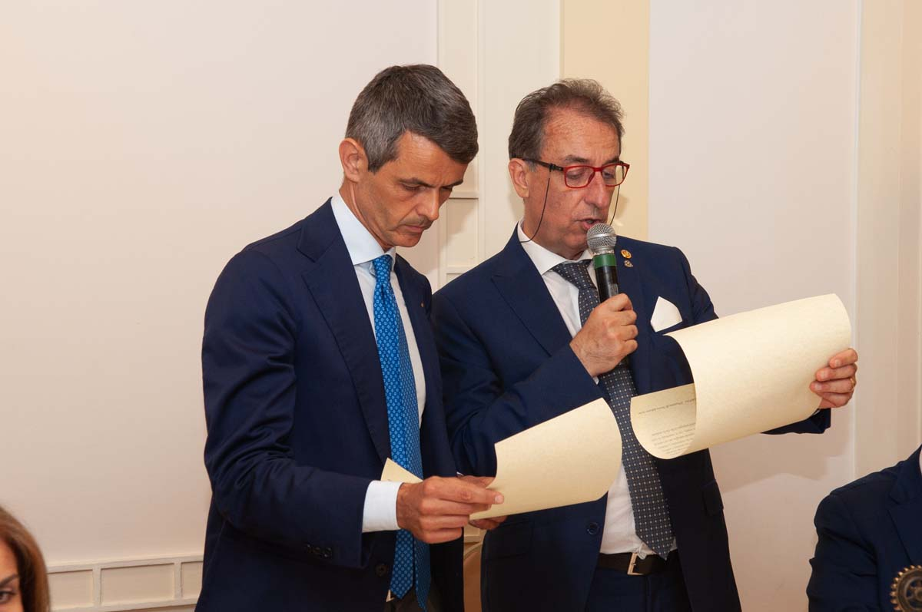
«Gemellaggio con il RC Nocera Inferiore - Sarno»

Slide 66
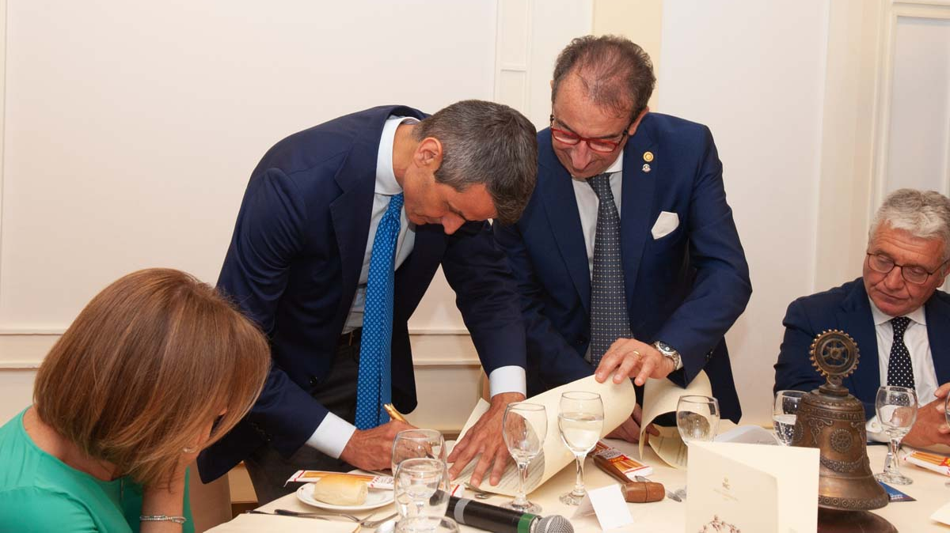
La firma tra i Presidenti dei due Club

Slide 67
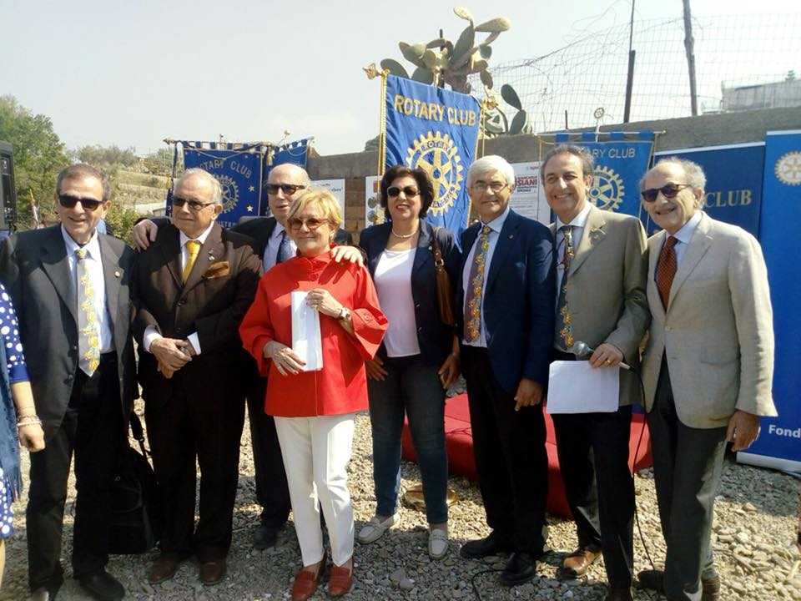
«Il Frutteto della Legalità»

Slide 69
«Concerto Rotary Day»

Slide 71
«Progetto regalami un sorriso»

Slide 73
«Progetto Internazionale “Un Rotariano un Albero” a Villa Campolieto ad Ercolano»

Slide 74
«Progetto di recupero del Giardino degli Scalzi»

Slide 75
«Recupero Giardino degli Scalzi»
Nell’ambito delle attività sinergiche svolte nel corso di questo anno sociale con altre associazioni del territorio partenopeo, il RC Napoli Castel dell’Ovo sostiene il recupero arboreo dello storico Giardino degli Scalzi. L’estensione totale del giardino è pari a mq 2597, mentre i locali sono rispettivamente di 18mq, 25mq e 26mq. Il Giardino, risalente al 1592, presenta una struttura leggermente trapezoidale (che comprende essenzialmente due aree solcate da un unico viale centrale. Nella prima parte ci sono due giardini quadripartiti e nella seconda un frutteto composto da tre grandi aiuole. In questo contesto che il Rotary Castel dell’Ovo è intervenuto provvedendo a piantumare 12 alberi da frutto (susino, nespolo, melo, limone) e fornendo i ragazzi dell’Asso. Gio. Ca. di una motozappa necessaria alla lavorazione del terreno.

Slide 77
«Recupero Filare Borbonico degli Astroni»

Slide 79
«Con AVEP – Una lasagna per la vita»

Slide 81
«Festa dell’Estate a Città della Scienza»

Slide 83
«Progetto Restituire la dignità»

Slide 84
«Progetto restituire la dignità»
"Restituire la dignità" il progetto realizzato dai Club Rotary del Gruppo Partenopeo con il Comune di Napoli capofila il Rotary club Napoli Nord Est che ha permesso l'apertura di uno spazio docce a Palazzo Fuga, l'ex Albergo dei poveri, nel cuore del quartiere del Vasto di Napoli. Nella struttura è stato realizzato uno spazio accoglienza rivolto ai senza tetto con una stanza lavanderia, dalla quale si accede a due ambienti destinati a servizi igienici divisi per uomini e per donne. Sono presenti 6 wc, 6 lavabi e 8 docce, oltre ad un servizio per disabili completo per ciascuna delle due aree.

Slide 85
Associazioni ed Enti coinvolti in quest’anno sociale
Ministero della Giustizia;
Comune di Napoli – Assessorato all’Ambiente;
MANN – Museo Archeologico Nazionale di Napoli;
Questura di Napoli;
Fondazione Banco di Napoli;
Meridonare;
Asso.gio.ca;
Istituto Antoniano;
Centro Noesis:
Associazione Vergini Sanità;
Associazione CelaNapoli;
Associazione Getta la Rete;
Associazione SMMAVE;

Slide 86
I nuovi soci
- Dott.Fabrizio Borgo
Dott.Bruno D’Urso
Dott.ssa Veronica Mazza
Dott.Raimondo Vadilonga
Dott.Goffredo Scuccimarra

Slide 87
Le brochure informative del Club: un modo nuovo di comunicare

Slide 88
Obiettivi dell’anno

Slide 89
Obiettivi dell’anno

Slide 90
Il valore del progetto «Health Point»

Slide 91
I dati finali del progetto «seconda chance»
Club | Presidente | Tutor segnalati
Ercolano Centenario | Rossana Fiorillo | Dario Vetere
Napoli Nord | Francesco Schillirò | Salvatore Esposito
Napoli Ovest | Ferdinando Mazza | Paolo Pizzo
Napoli Posillipo | Francesco Serra | Francesco Bifulco
Napoli Est | Michele Simeone | Francesco Ferrazzano
Napoli Sud Ovest | Mariano Caldore | Edoardo Sabbatino
Napoli Castel dell’Ovo | Alfredo Ruosi | Bruno D’Urso
Catanzaro | Stefano Rodinò | Elena Grimaldi
Catanzaro Tre Colli | Maurizio Ferrara | Luca Provenzano
Valle Caudina | Massimiliano Bassi | Vincenzo Megna Rita Massaro
Nicotera Medna | Giorgio Tropiano | Giacomo Saccomanno

Slide 92
I numeri finali dell’operazione
Somme in Cassa | 8.100
Sostegno dai soci del Castel dell’Ovo | 820
Sostegno dai club del Distretto | 31.295
Totale somme | 40.215
Costo Borse cadauno | 3.200
Numero Borse erogabili | 12,56

Slide 93
Aziende aderenti al Progetto «Seconda Chance»
COOP. SOCIALE GIANCARLO SIANI (Ercolano - Az. Agricola)
VILLA CLOTILDE (Cicciano - Rsa Anziani)
EP Spa (Napoli - Ristorazione Collettiva)
SYNER. VET. SAS (Napoli - Ambulatorio Veterinario)
CARTOLERIA AMODIO (Napoli)
CENTRO FKT Vomero (Napoli - Centro di Riabilitazione)
VILLA delle GINESTRE (Volla – Centro di Riabilitazione)
DIMENSIONE AZZURRA (Torre del Greco - Centro di Riabilitazione)
APPALTI SRL (Sorrento - Ristrutturazione Alberghi)
ALICE FOOD Srl (Catanzaro - Ristorazione)
ANGEL srl (Catanzaro - Ristorazione)
NAPOLETANO MICHELE (Airola - Az. Agricola)
C.B.C. Srls (Benevento - Attività Edile)

Slide 94
«L’angolo Rotary» sul mondo rotariano
https://youtu.be/j_KW3sCaquo un esempio
Sono state tredici le conversazioni per la durata di circa 30 minuti.
Invitiamo i soci a cliccare sul provider https://youtu.be/j_KW3sCaquo

Slide 95
Il web site del Club compie 10 anni
196 articoli;
49 pagine di contenuti;
6598 foto;
167 album
179 galleries
Si sta scrivendo un protocollo di Comunicazione

Slide 97
I progetti rimasti nella penna
Un serio progetto di alfabetizzazione su una materia ed un tema da individuare per aiutare i giovani
Il cosiddetto Progetto Magna Grecia che dovrebbe poter decollare per valorizzare il nostro Brand, la storia del Club e le sue radici.

